Slide 1

ΑΝΑΛΥΣΗ
ΟΙΚΟΝΟΜΙΚΩΝ
ΚΑΤΑΣΤΑΣΕΩΝ
K.R. Subramanyam
Copyright © 2014 McGraw-Hill Education. All rights reserved. No reproduction or distribution without the prior written consent of McGraw-Hill Education.

Slide 2
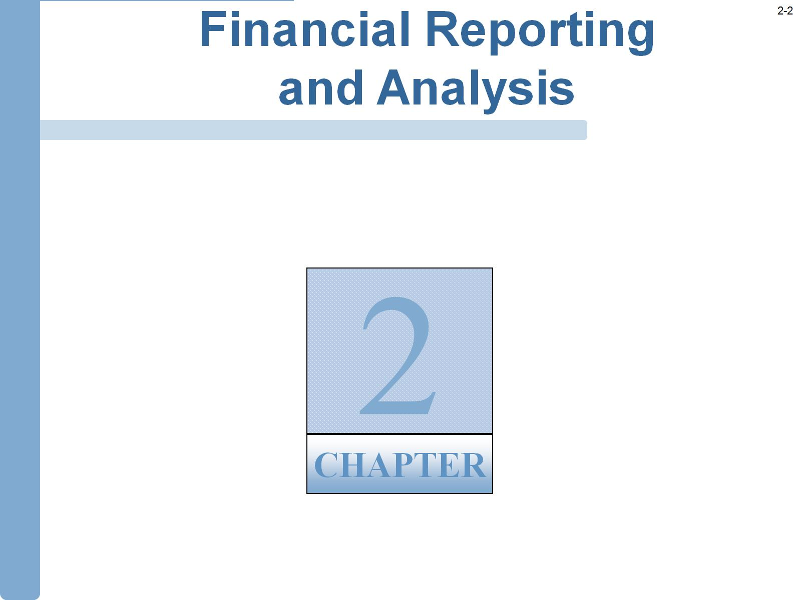
Χρηματοοικονομικές
Δημοσιεύσεις και Ανάλυση
ΚΕΦΑΛΑΙΟ

Slide 3
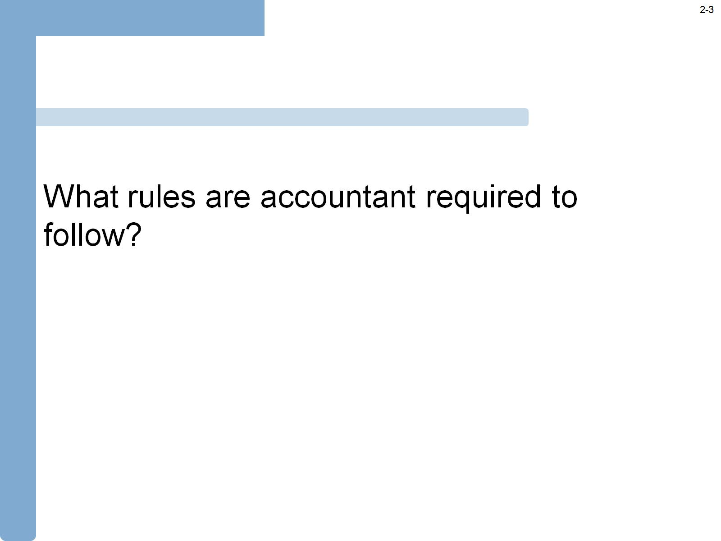
Ποιους κανόνες οφείλει να ακολουθήσει ένας λογιστής;

Slide 4
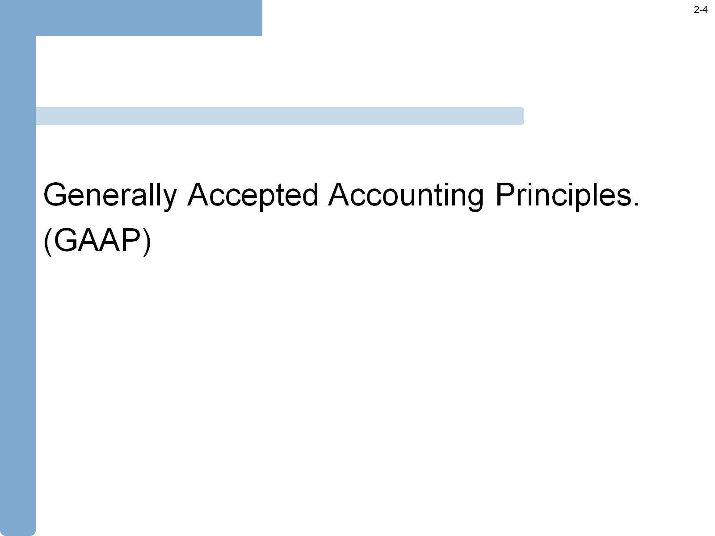
Γενικά Αποδεκτές Λογιστικές Αρχές
(Generally Accepted Accounting Principles –GAAP)

Slide 5
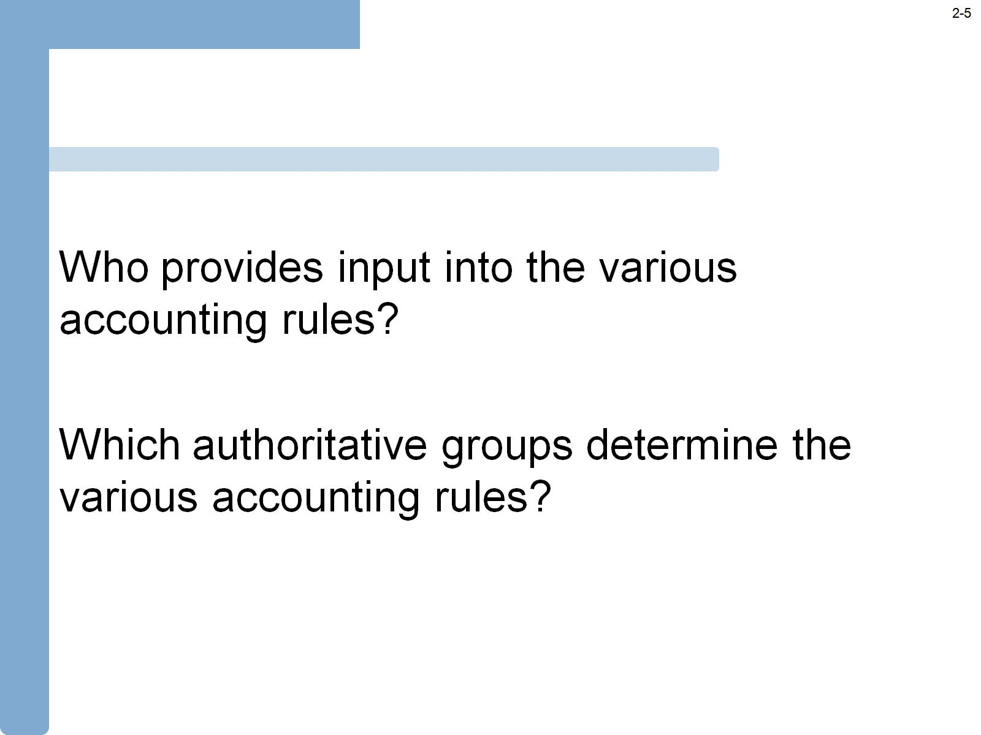
Ποιος παρέχει την πληροφόρηση (υλικό) για τους διάφορους λογιστικούς κανόνες;
Ποιες διοικητικές ομάδες προσδιορίζουν τους διάφορους λογιστικούς κανόνες;

Slide 6
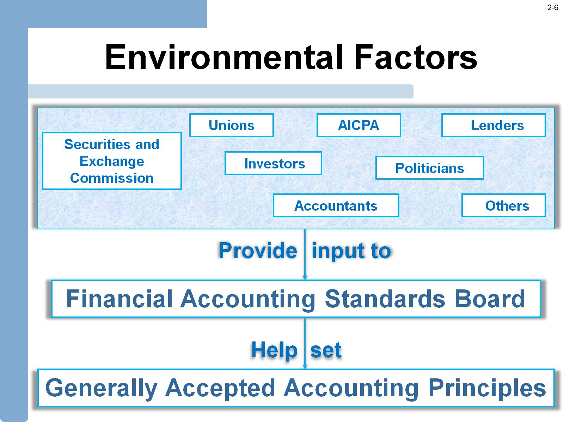
Environmental Factors
Περιβάλλον των Χρηματοοικονομικών Δημοσιεύσεων
Εργατικά
συνδικάτα
Αμερικάνικη Ένωση Ορκωτών Λογιστών
Δανειστές
Επιτροπή Κεφαλαιαγοράς
Επενδυτές
Πολιτικοί
Λογιστές
Λοιποί
Παρέχουν πληροφορίες στο
Συμβούλιο Λογιστικών Προτύπων (ΣΛΠ)
Βοηθούν στην καθιέρωση
Γενικά Αποδεκτών Λογιστικών Αρχών (ΓΑΛΑ)

Slide 7
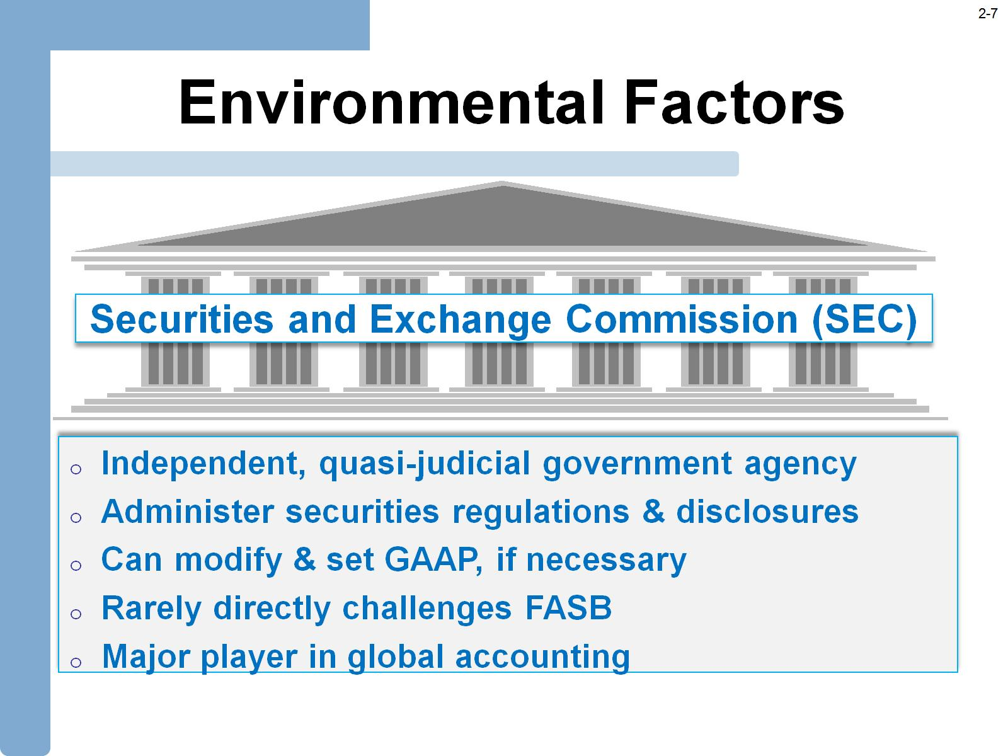
Environmental Factors
Περιβάλλον των Οικονομικών Αναφορών
Επιτροπή Κεφαλαιαγοράς (SEC)
Ανεξάρτητη κρατική αρχή με νομική ισχύ
Διαχειρίζεται τη συμμόρφωση με τους κανονισμούς του Χρηματιστηρίου και τις δημοσιεύσεις
Μπορεί να τροποποιήσει και να καθιερώσει ΓΑΛΑ, αν παραστεί ανάγκη
Σπάνια αντιπαρατίθεται στο ΣΛΠ
Παίζει σημαντικό ρόλο στις διεθνείς λογιστικές πρακτικές

Slide 8

Ποιες είναι οι διάφορες αναφορές που πρέπει να υποβάλλει μια εισηγμένη εταιρία στην Επιτροπή Κεφαλαιαγοράς (SEC)

Slide 9
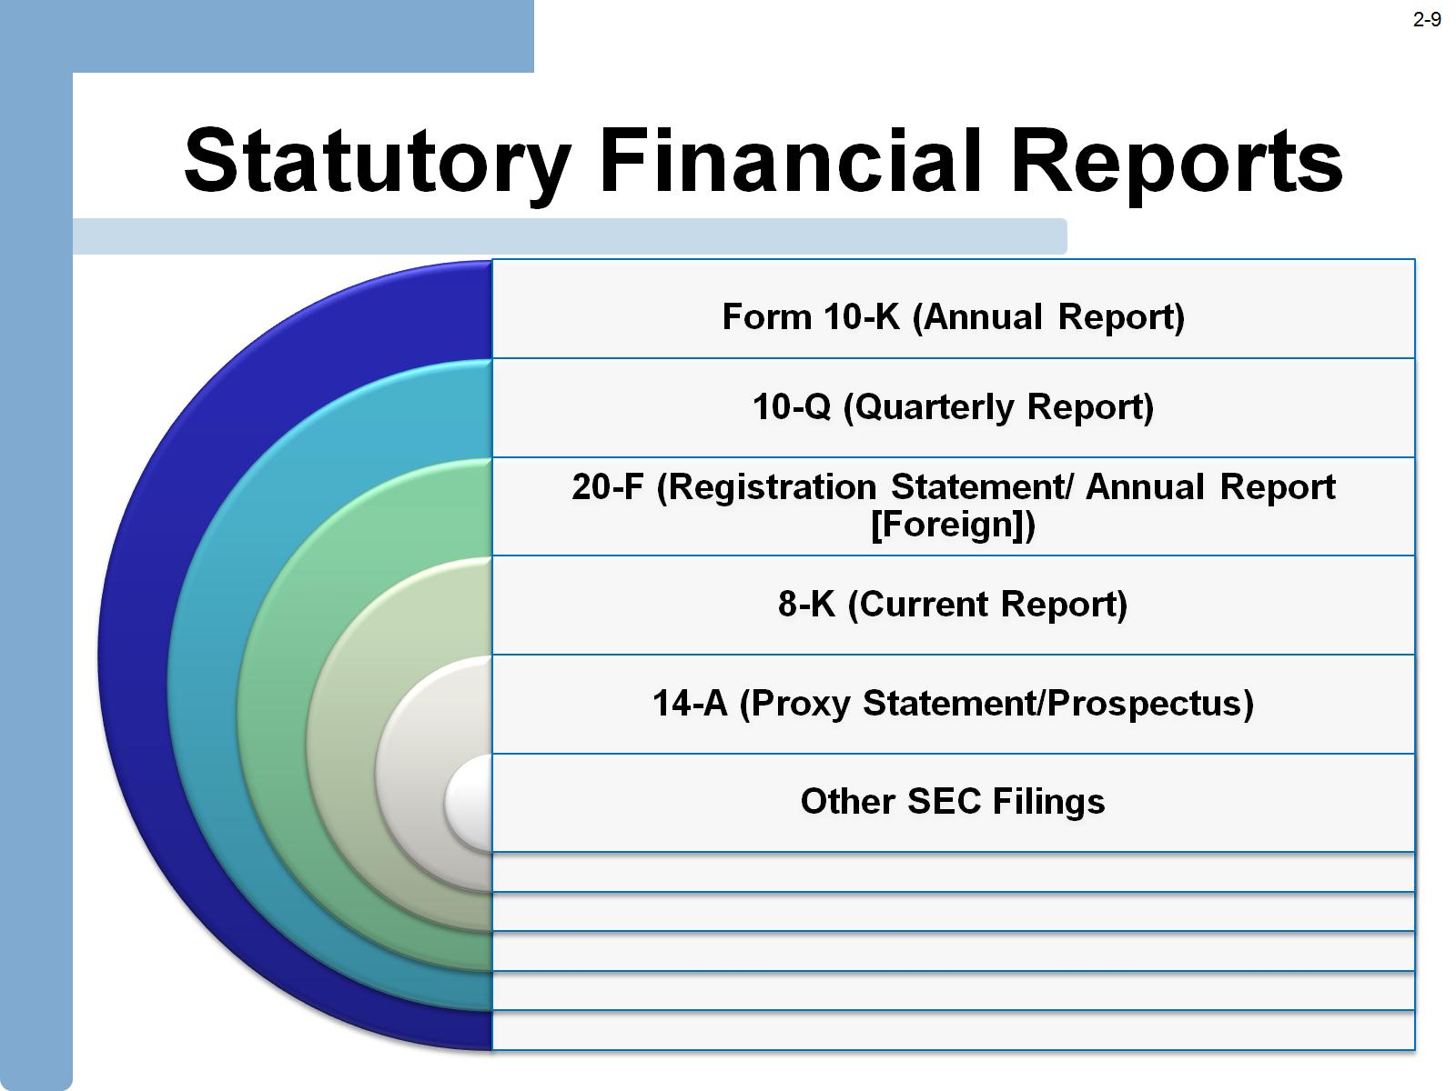
Καταστατικές Χρηματοοικονομικές Αναφορές
Αναφορά 10-Κ (Ετήσια έκθεση)
Αναφορά 10-Q (Τριμηνιαία έκθεση)
Αναφορά 20-F ( Έκθεση δημόσιας εγγραφής/ετήσιες εκθέσεις για ξένους φορείς)
Αναφορά 8-Κ (Τρέχουσα αναφορά/Ενημερωτικό δελτίο)
Κανονισμός 14-Α (Πληρεξούσια)
Λοιπές Αναφορές στην Επιτροπή Κεφαλαιαγοράς

Slide 10
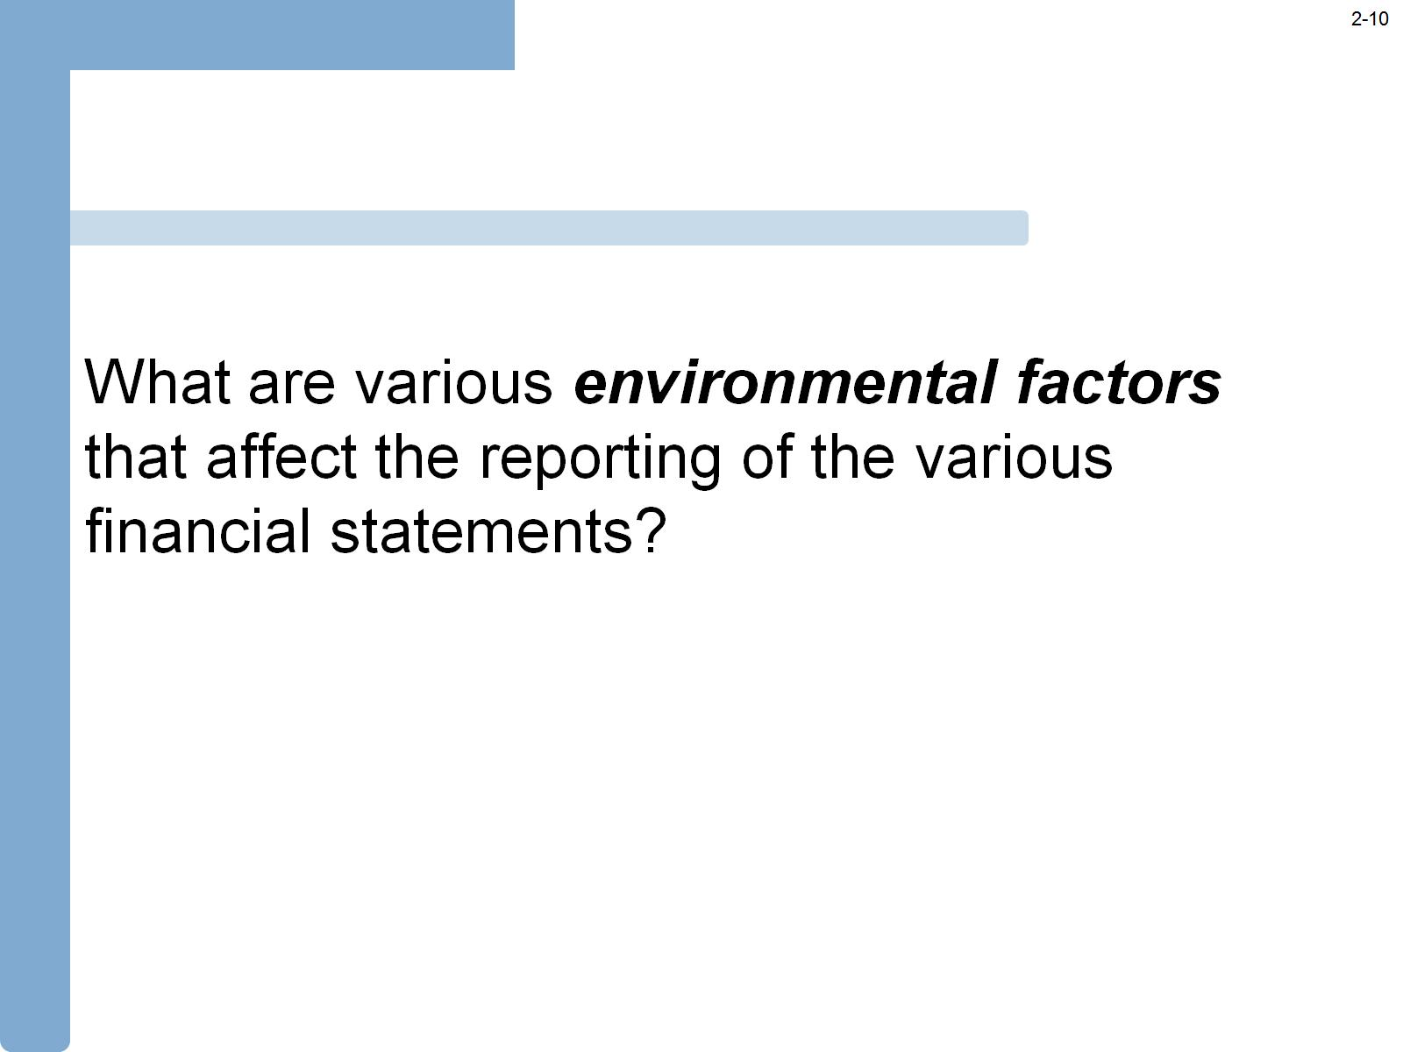
Ποιοι είναι οι διάφοροι παράγοντες του περιβάλλοντος που επηρεάζουν την παρουσίαση των οικονομικών αναφορών;

Slide 11
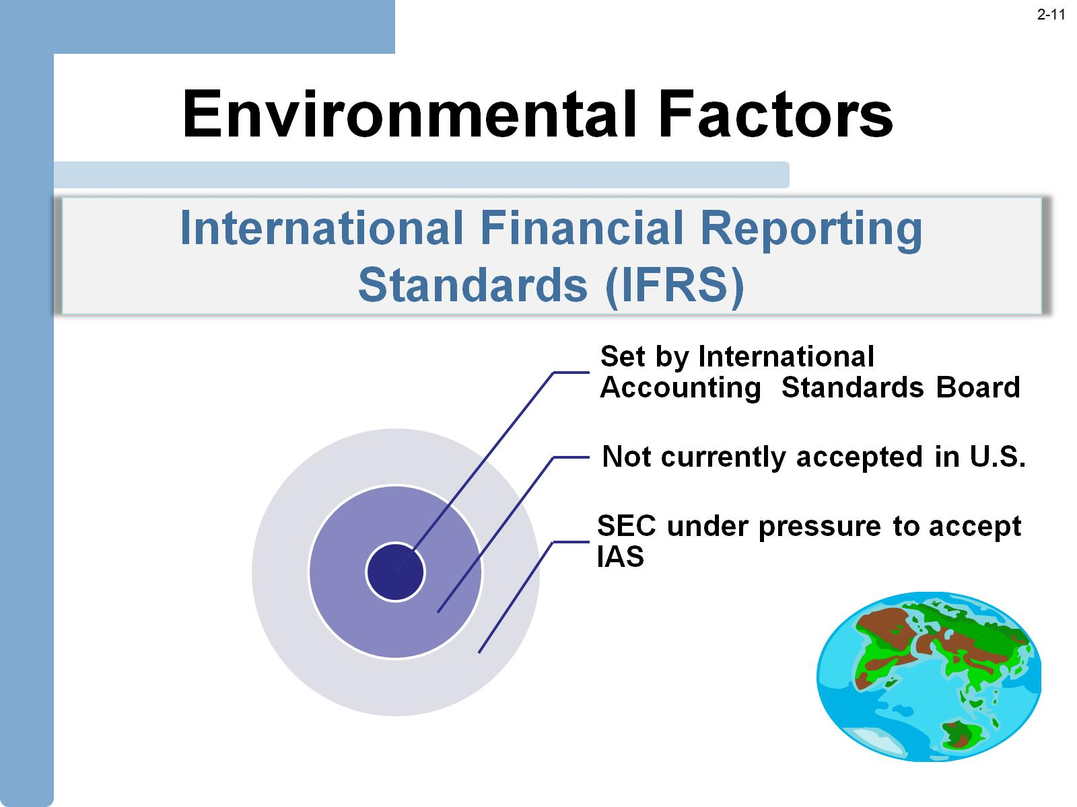
Environmental Factors
Παράγοντες του Περιβάλλοντος
Διεθνή Πρότυπα Χρηματοοικονομικής Αναφοράς (IFRS)
Καθορίζονται από το Συμβούλιο Λογιστικών Προτύπων (ΑSB)
Δεν είναι σήμερα αποδεκτά στις ΗΠΑ
H Επιτροπή Κεφαλαιαγοράς (SEC) πιέζεται για την αποδοχή τους

Slide 12
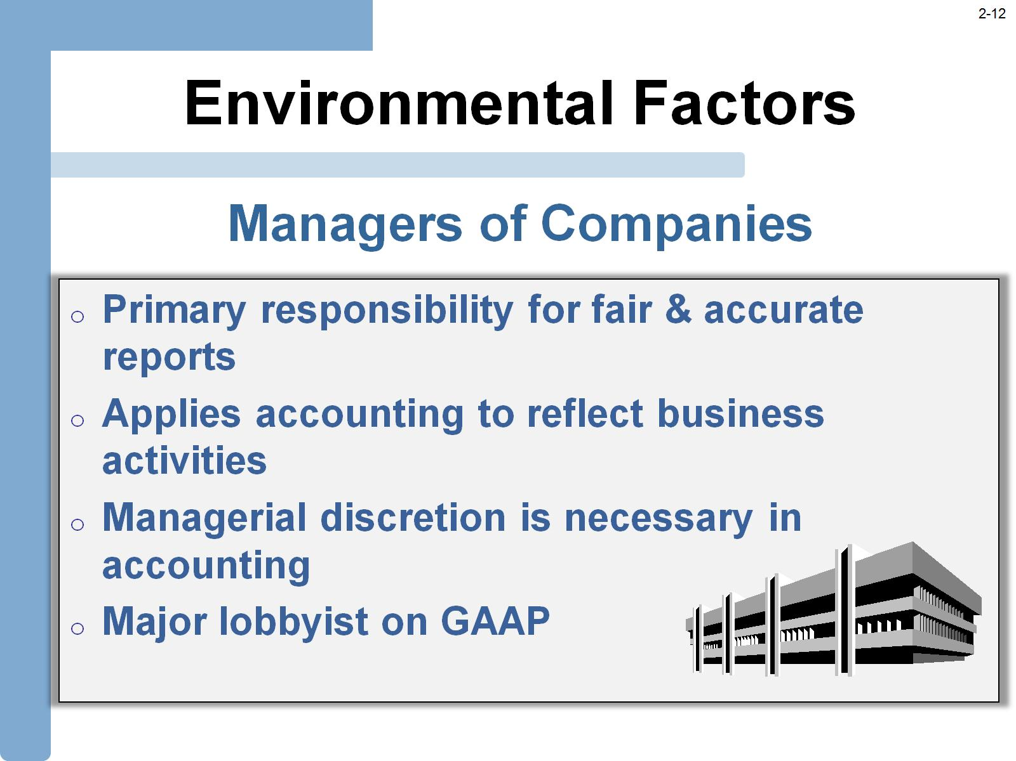
Environmental Factors
Παράγοντες του Περιβάλλοντος
Διευθυντικά Στελέχη (managers) των Εταιρειών
Φέρουν τη βασική ευθύνη για την ακρίβεια και ορθότητα των χρηματοοικονομικών καταστάσεων
Εφαρμόζουν τις λογιστικές αρχές για να απεικονίσουν τις επιχειρηματικές
Δραστηριότητες
Η διακριτική ευχέρεια των διοικητών στελεχών είναι απαραίτητη στους λογιστικούς
χειρισμούς
Ασκούν συλλογική πίεση (lobbying) για τη διαμόρφωση των ΓΑΛΑ.

Slide 13
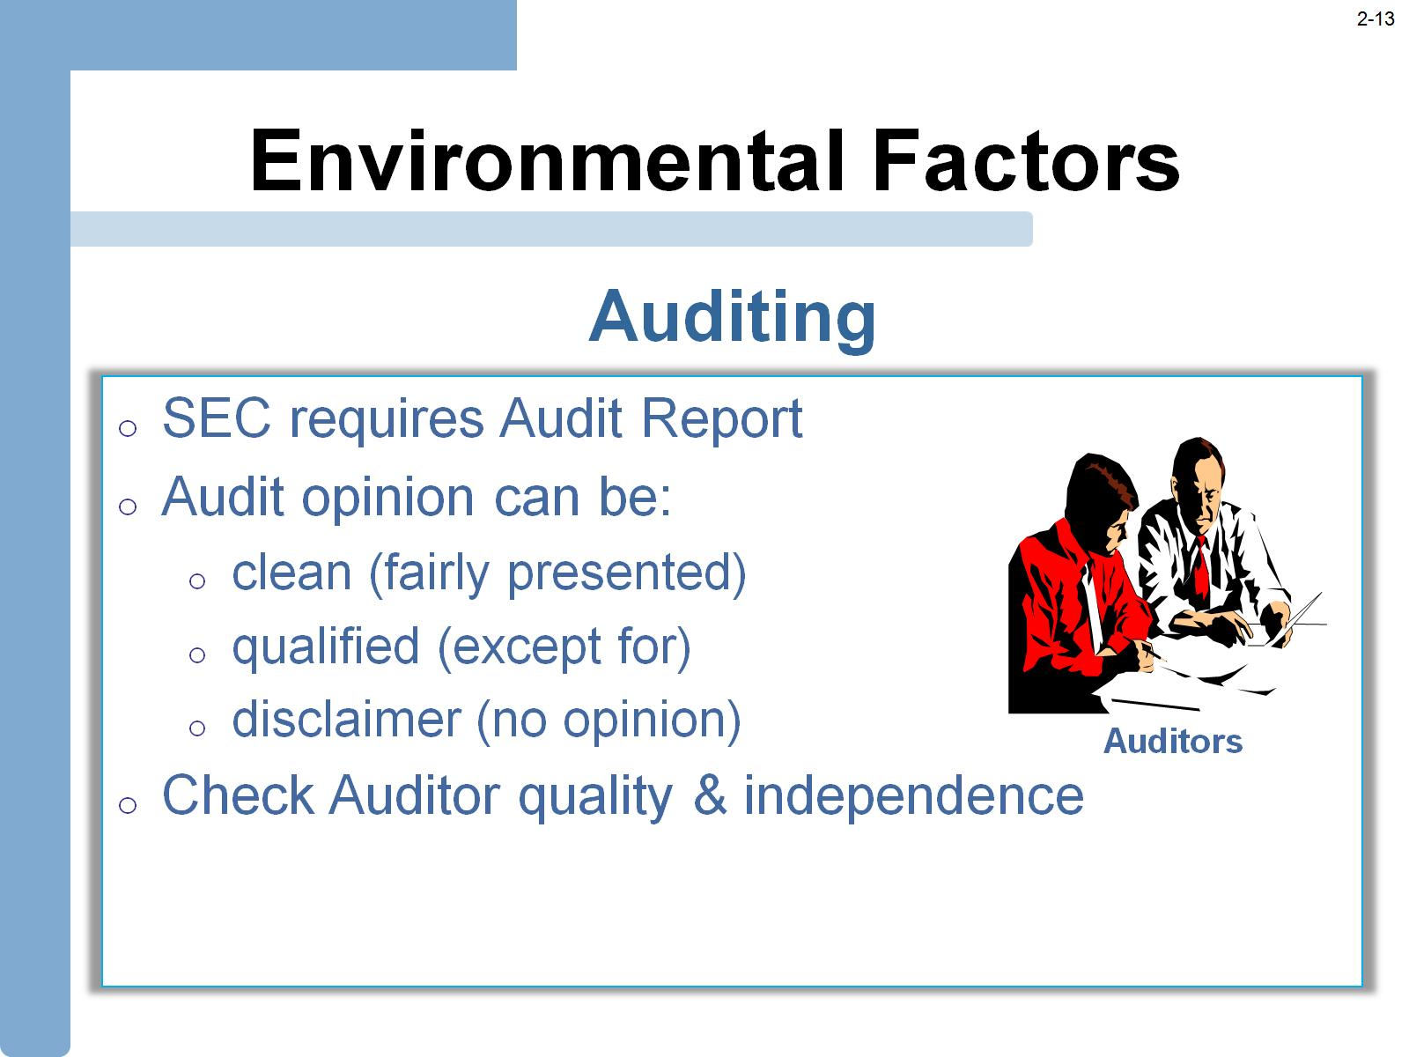
Environmental Factors
Παράγοντες του Περιβάλλοντος
Έλεγχος
Η Επιτροπή Κεφαλαιαγοράς (SEC) απαιτεί Έκθεση Ορκωτού Λογιστή-Ελεγκτή
Η γνώμη του Ορκωτού Λογιστή-Ελεγκτή μπορεί να είναι
• Ανεπιφύλακτη (εύλογη παρουσίαση)
• Με επιφύλαξη διαφόρων μορφών (με την εξαίρεση ……..)
Αρνητική ως προς την εκφορά γνώμης
Έλεγχος της ποιότητας και ανεξαρτησίας του Ορκωτού Λογιστή-Ελεγκτή
Ελεγκτές

Slide 14
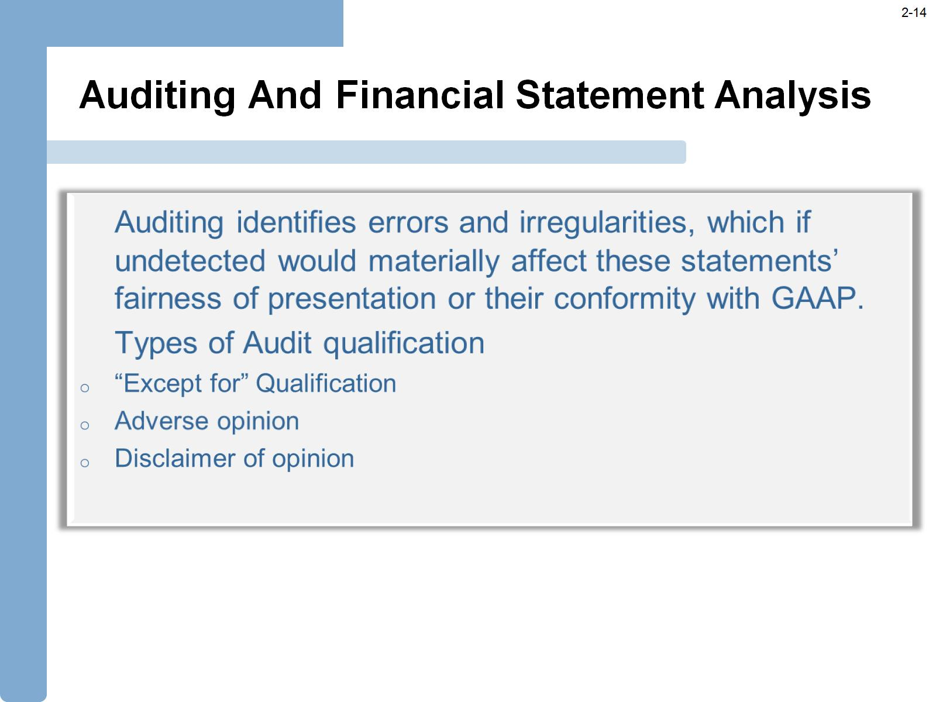
Auditing And Financial Statement Analysis
Έλεγχος και Ανάλυση Οικονομικών Καταστάσεων
Ο έλεγχος εντοπίζει σφάλματα αι παρατυπίες οι οποίες αν δεν αποκαλυφθούν
θα μπορούσαν να επηρεάσουν ουσιαστικά το εύλογο των οικονομικών καταστάσεων και της συμμόρφωσης τους με τις ΓΑΛΑ.
Είδη επιφυλάξεων Ελέγχου Ορκωτού Λογιστή
Επιφύλαξή «με την εξαίρεση ………..»
Αντίθετη άποψη
Αποποίηση ευθύνης

Slide 15
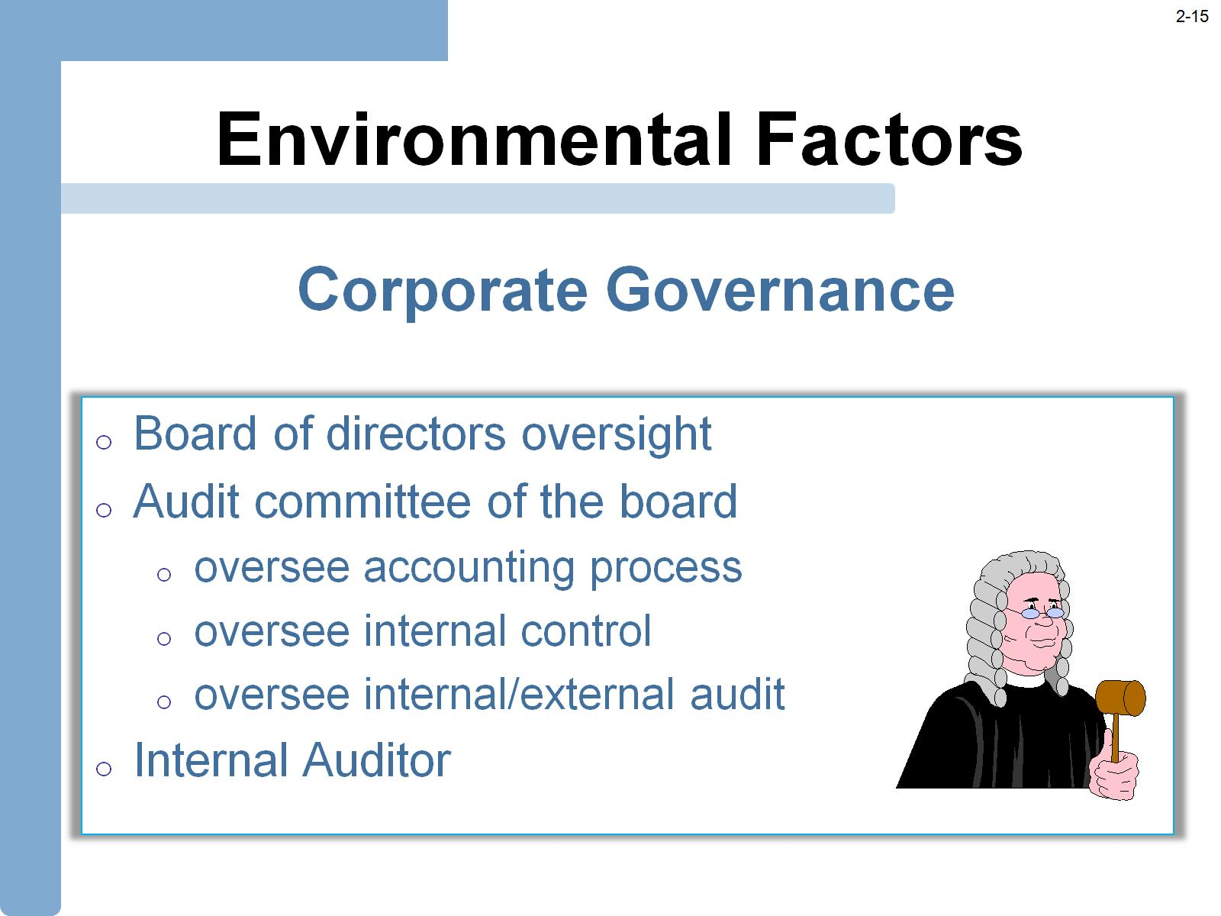
Environmental Factors
Παράγοντες του Περιβάλλοντος
Εταιρική Διακυβέρνηση
• Εποπτεία από το Διοικητικό Συμβούλιο
• Η Επιτροπή Ελέγχου του Διοικητικού Συμβουλίου εποπτεύει
– τις λογιστικές διεργασίες
– εποπτεύει τις διαδικασίες εσωτερικού ελέγχου
– εποπτεύει τον εσωτερικό/Εξωτερικό έλεγχο
• Εσωτερικός Ελεγκτής

Slide 16
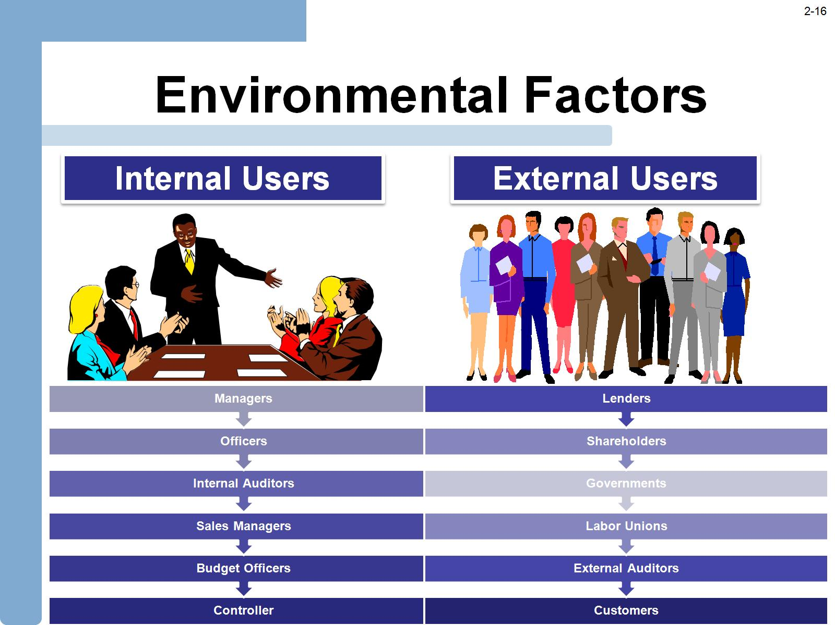
Environmental Factors
Παράγοντες του Περιβάλλοντος
Εσωτερικοί Χρήστες
Εξωτερικοί Χρήστες
Διευθυντές
Διευθυντές
Διευθυντές
Διευθυντές
Διευθυντές
Διευθυντές
Διευθυντές
Διευθυντές
Διευθυντές
Διευθυντές
Δανειστές
Στελέχη
Στελέχη
Στελέχη
Στελέχη
Μέτοχοι
Στελέχη
Στελέχη
Στελέχη
Στελέχη
Στελέχη
Στελέχη
Εσωτερικοί Λογιστές/Ελεγκτές
Εσωτερικοί Λογιστές/Ελεγκτές
Εσωτερικοί Λογιστές/Ελεγκτές
Εσωτερικοί Λογιστές/Ελεγκτές
Εσωτερικοί Λογιστές/Ελεγκτές
Εσωτερικοί Λογιστές/Ελεγκτές
Εσωτερικοί Λογιστές/Ελεγκτές
Εσωτερικοί Λογιστές/Ελεγκτές
Εσωτερικοί Λογιστές/Ελεγκτές
Κρατικοί φορείς
Διευθυντές Πωλήσεων
Διευθυντές Πωλήσεων
Διευθυντές Πωλήσεων
Διευθυντές Πωλήσεων
Διευθυντές Πωλήσεων
Διευθυντές Πωλήσεων
Διευθυντές Πωλήσεων
Εργατικά συνδικάτα
Στελέχη Προϋπολογισμού
Εξωτερικοί Ελεγκτές
Στελέχη Προϋπολογισμού
Στελέχη Προϋπολογισμού
Στελέχη Προϋπολογισμού
Στελέχη Προϋπολογισμού
Οικονομικοί Διευθυντές
Πελάτες
Οικονομικοί Διευθυντές
Οικονομικοί Διευθυντές

Slide 17
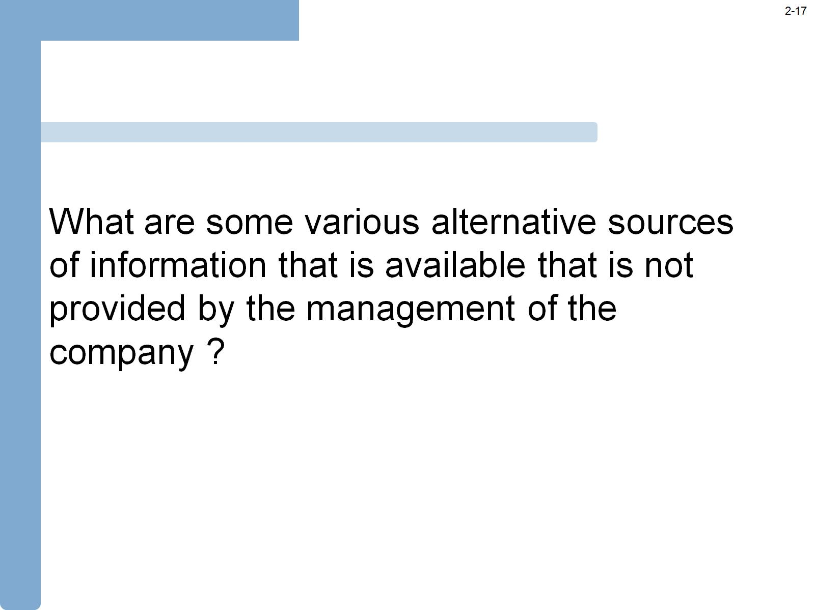
Ποιες είναι οι διαθέσιμες εναλλακτικές πηγές πληροφόρησης, που δεν παρέχονται από τη διοίκηση της εταιρίας;

Slide 18
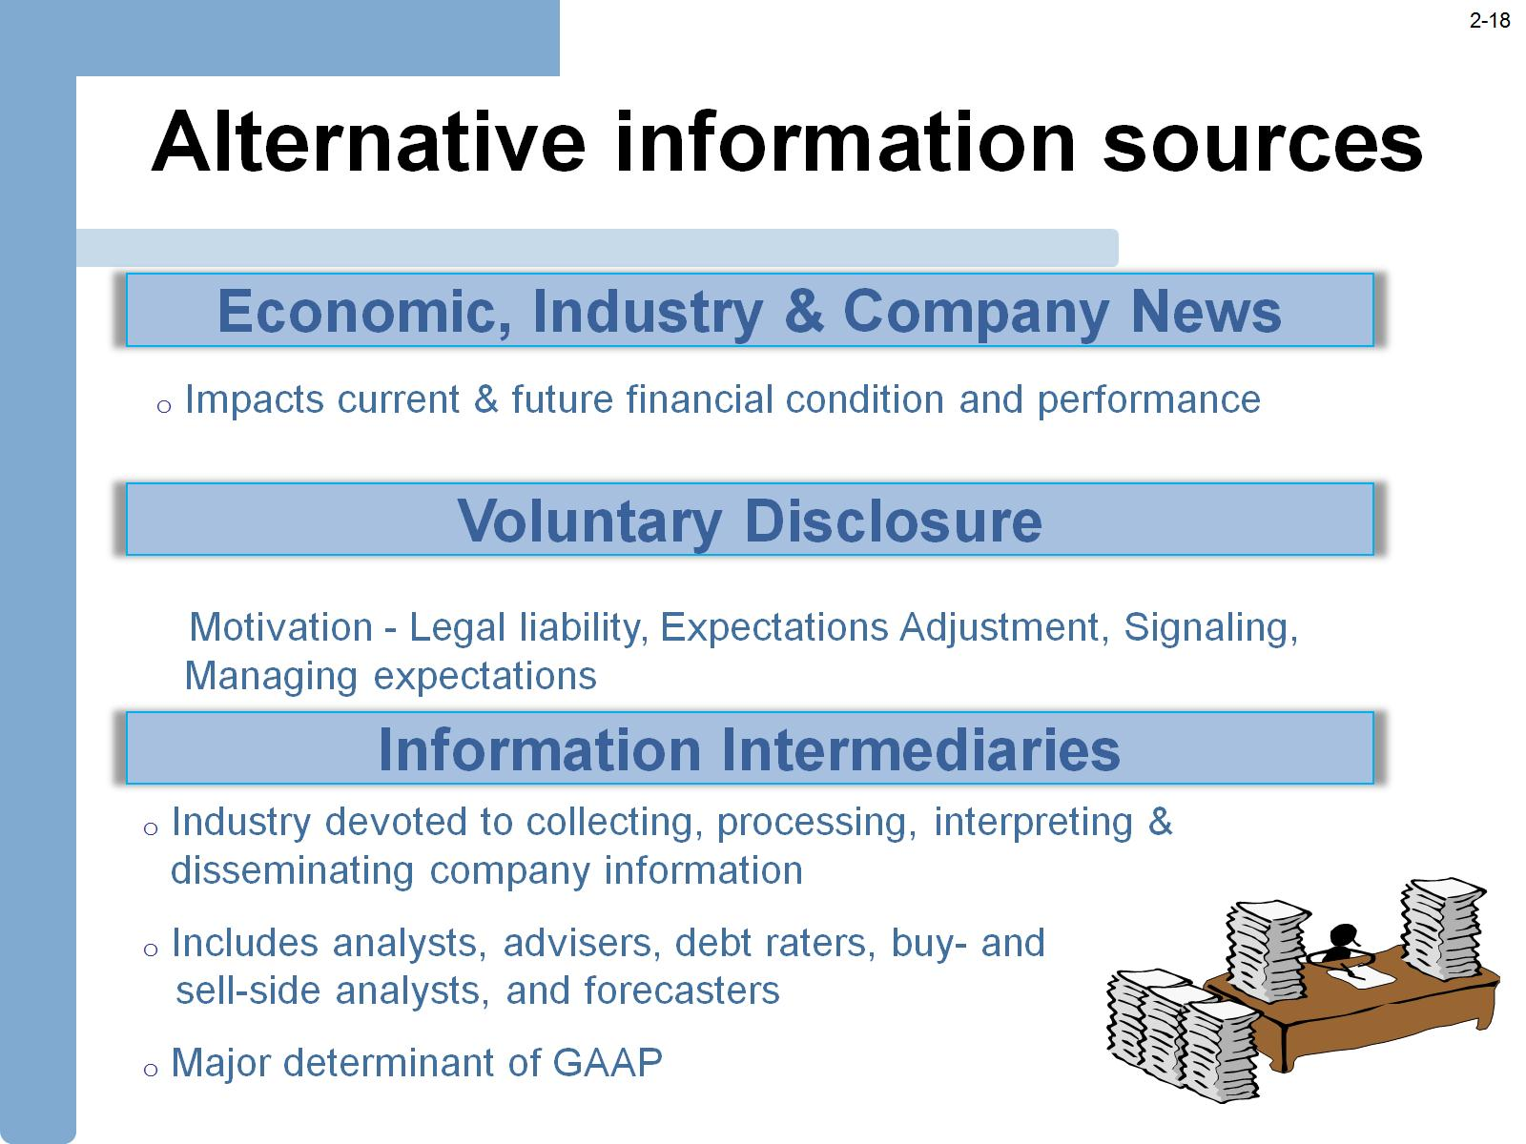
Alternative information sources
Εναλλακτικές Πηγές Πληροφόρησης
Οικονομικές, Βιομηχανικές και Εταιρικές Πληροφορίες
Αντίκτυπος στην τρέχουσα και μελλοντική επίδοση της εταιρίας
Εθελοντική Γνωστοποίηση
Κίνητρο – Νομική ευθύνη, Προσαρμογή των προσδοκιών, Σηματοδότηση,
Διαχείριση των προσδοκιών
Μεσάζοντες Πληροφοριών
• Κλάδος που εμπλέκεται στη συλλογή, επεξεργασία, ερμηνεία και διάδοση πληροφοριών σχετικά με τις οικονομικές προοπτικές των εταιριών.
• Περιλαμβάνει αναλυτές, συμβούλους επενδύσεων, ενημερωτικά δελτία
επενδύσεων και αξιολογητές πιστοληπτικής ικανότητας.
• Βασικοί παράγοντες στη διαμόρφωση λογιστικών προτύπων

Slide 19
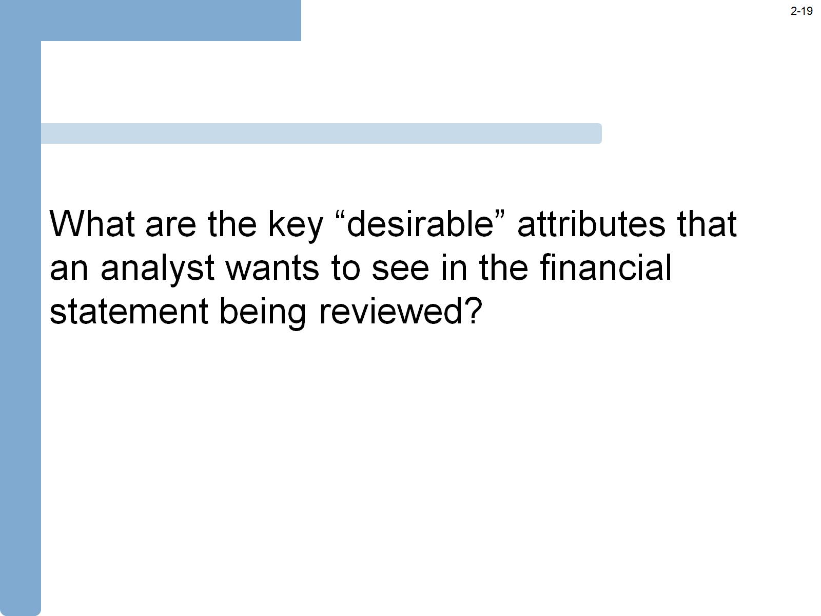
Ποιες είναι οι βασικές «επιθυμητές» ιδιότητες που θέλει να δει ένας αναλυτής στις οικονομικές καταστάσεις που αξιολογεί;

Slide 20
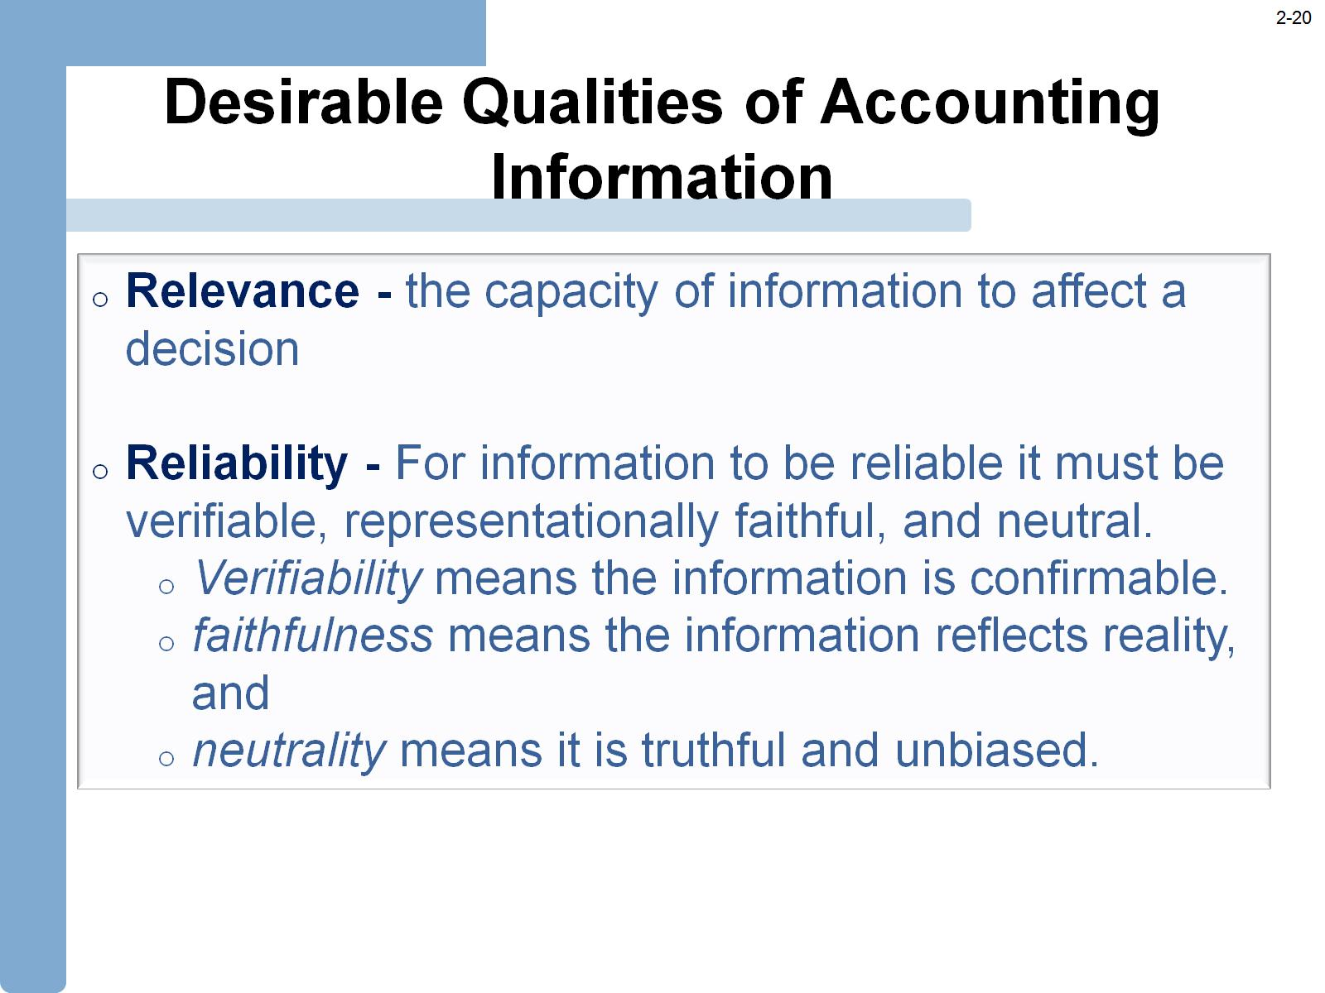
Desirable Qualities of Accounting Information
Επιθυμητές Ιδιότητες της Λογιστικής Πληροφόρησης
• Σχετικότητα – ικανότητα της πληροφορίας να επηρεάσει μια απόφαση
• Αξιοπιστία – μια πληροφορία είναι αξιόπιστη όταν είναι επαληθεύσιμη,
αντιπροσωπευτικά ακριβής και ουδέτερη επαληθεύσιμη
– είναι η πληροφορία που μπορεί να επαληθευτεί.
– αντιπροσωπευτικά ακριβής είναι η πληροφορία που κατοπτρίζει την
πραγματικότητα.
– ουδέτερη είναι η πληροφορία που είναι ειλικρινής και αμερόληπτη.

Slide 21
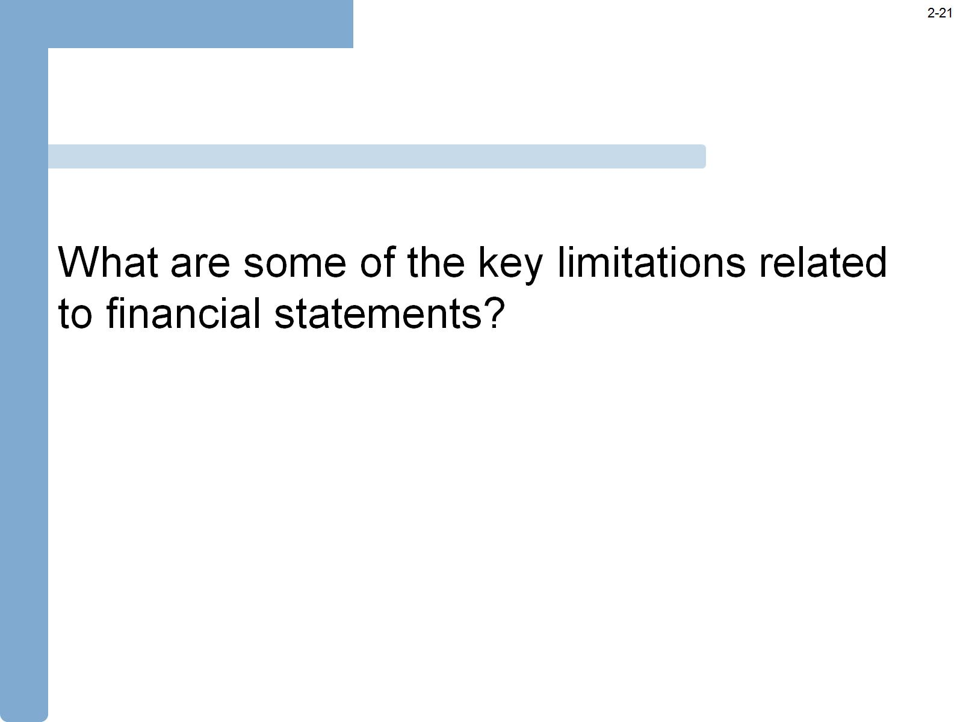
Ποιοι είναι ορισμένοι από τους βασικούς περιορισμούς των Οικονομικών Καταστάσεων;

Slide 22
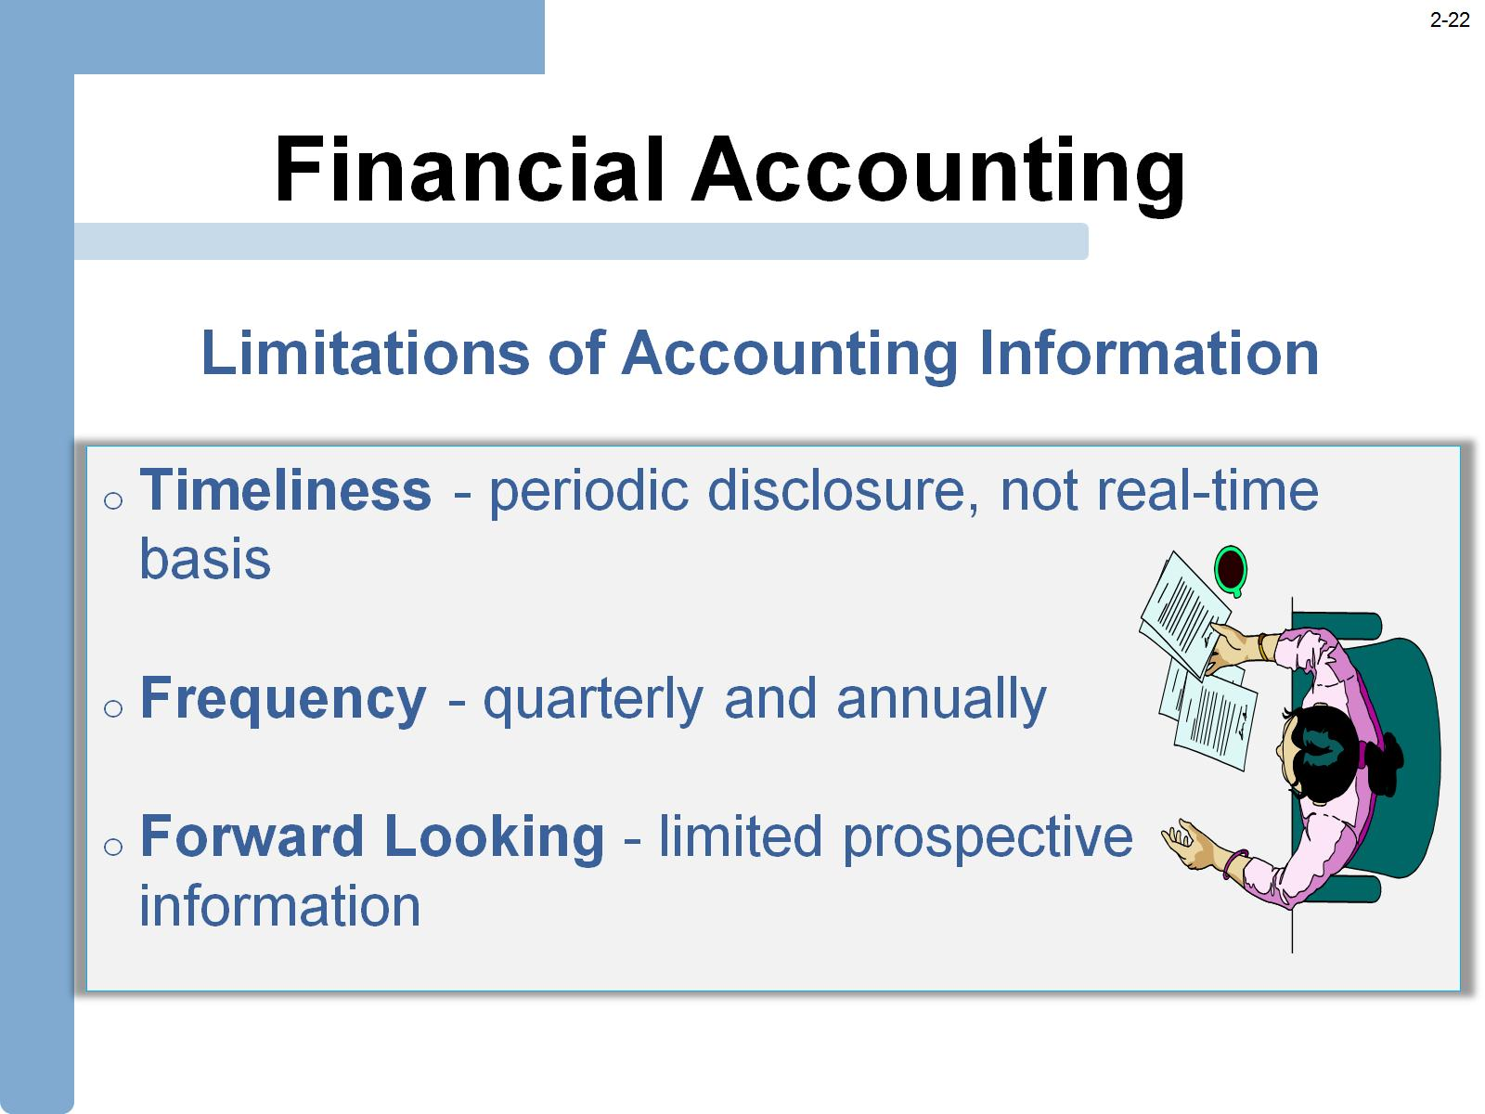
Financial Accounting
Χρηματοοικονομική Λογιστική
Περιορισμοί της Λογιστικής Πληροφόρησης
• Επικαιρότητα – Κατάρτιση σε περιοδική Βάση,
όχι σε πραγματικό χρόνο
• Συχνότητα – Κατάρτιση ανά τρίμηνο και σε ετήσια
βάση
• Προβλεπτικότητα – Περιορισμένος προσανατολισμός
στο μέλλον

Slide 23
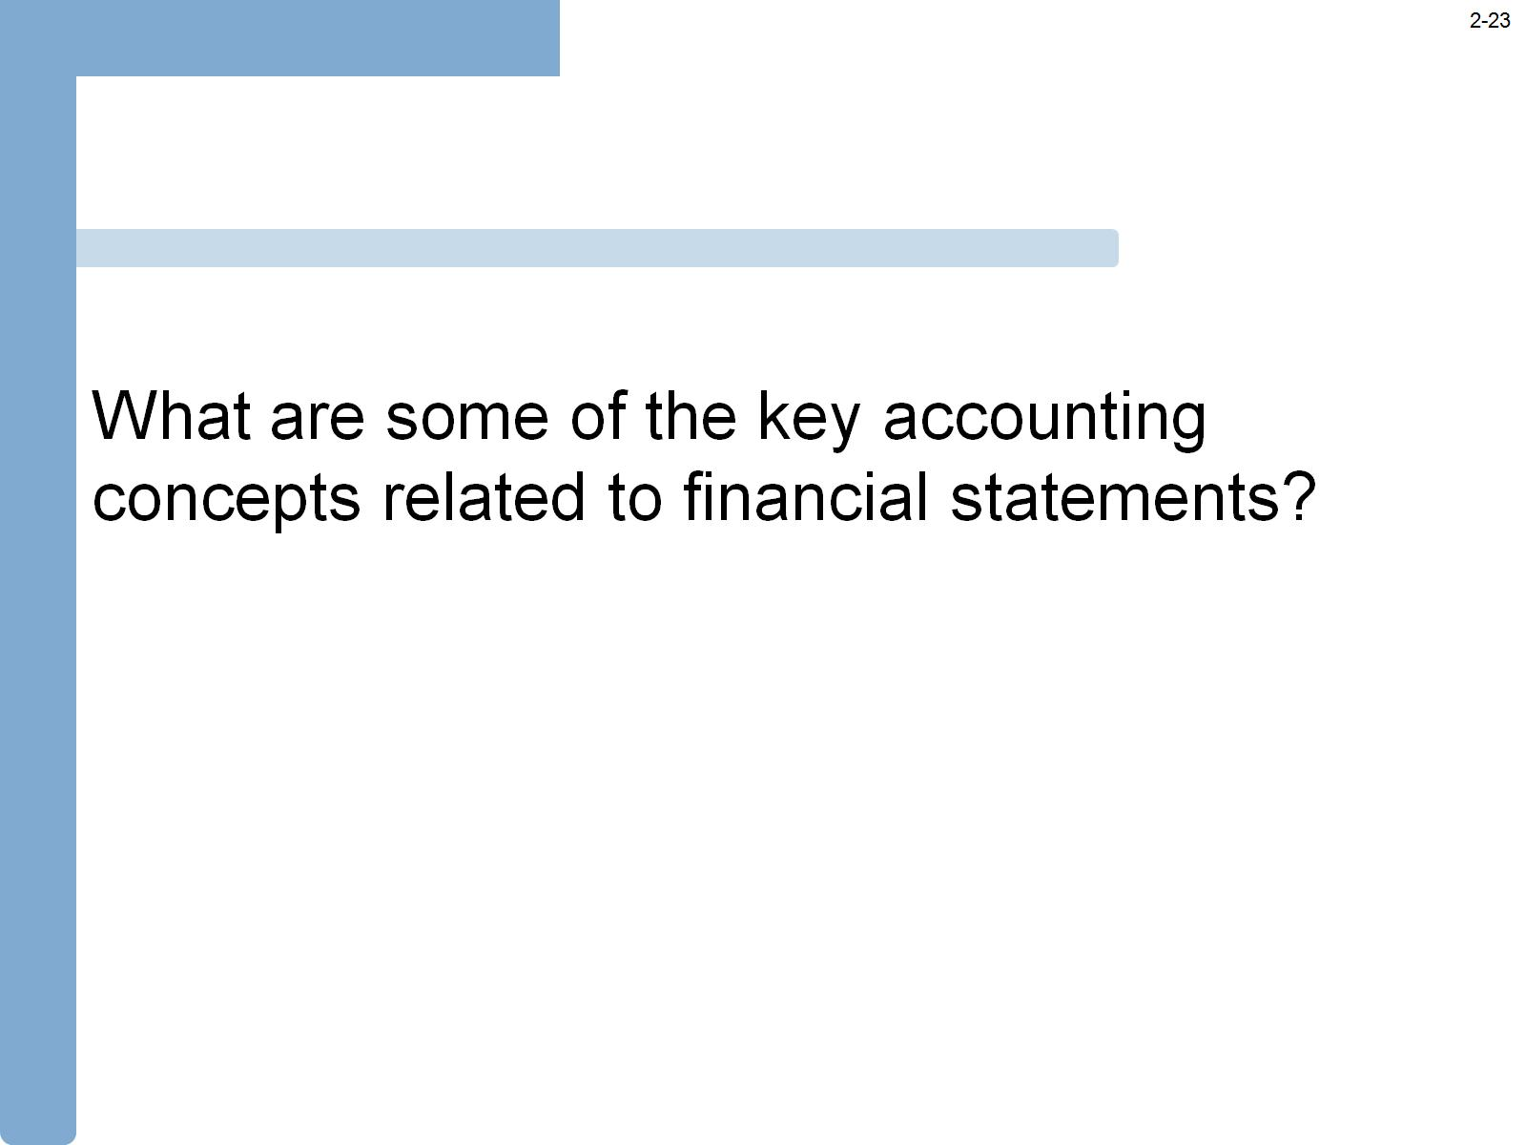
Ποιες είναι ορισμένες από τις βασικές λογιστικές αρχές που σχετίζονται με τις οικονομικές καταστάσεις;

Slide 24
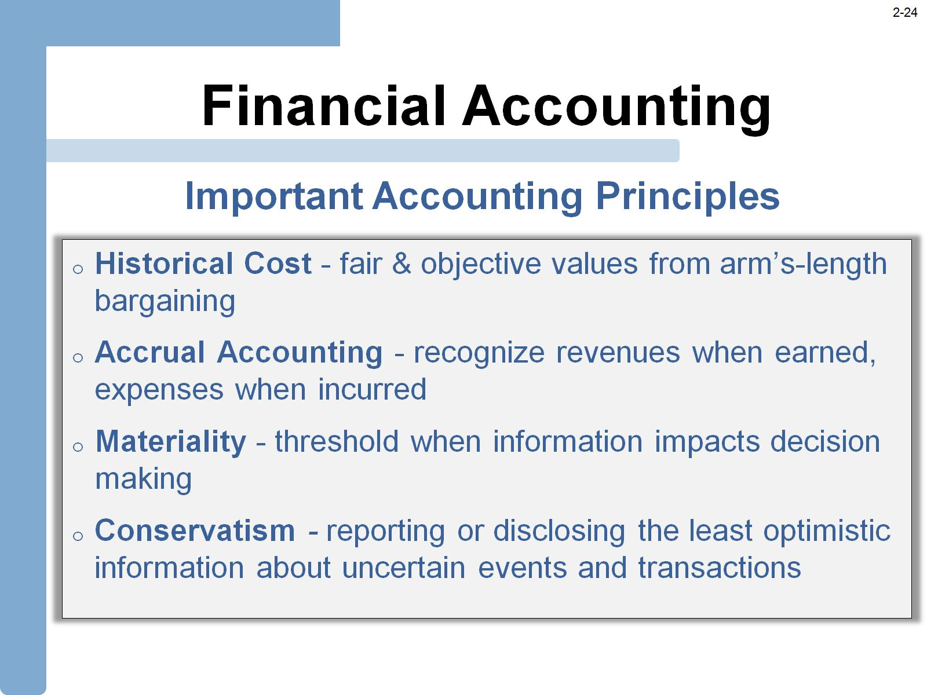
Financial Accounting
Xρηματοοικονομική Λογιστική
Σημαντικές Λογιστικές Αρχές
• Ιστορικό κόστος – Εύλογη και αντικειμενική αξία από αντικειμενικές
διαπραγματεύσεις
• Αρχή των δεδουλευμένων- - Αναγνώριση των εσόδων όταν εισπράττονται
και των εξόδων όταν προκύπτουν
• Σημαντικότητα – Σημείο στο οποίο η πληροφορία επηρεάζει την λήψη
της απόφασης
• Συντηρητικότητα – Δημοσίευση της λιγότερο αισιόδοξης άποψης αναφορικά
με αβέβαια γεγονότα και συναλλαγές

Slide 25
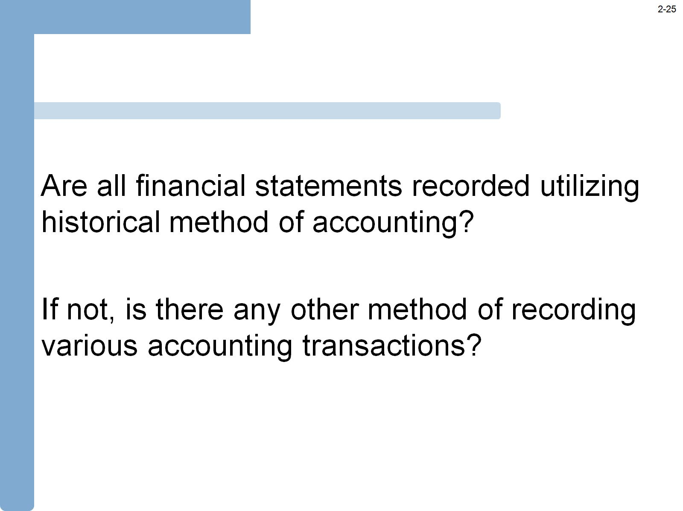
Οι καταχωρήσεις που γίνονται σε όλες τις οικονομικές καταστάσεις χρησιμοποιούν τα ιστορικά λογιστικά μεγέθη;
Αν όχι, υπέχει κάποια άλλη μέθοδος καταχώρησης των διάφορων λογιστικών συναλλαγών;

Slide 26
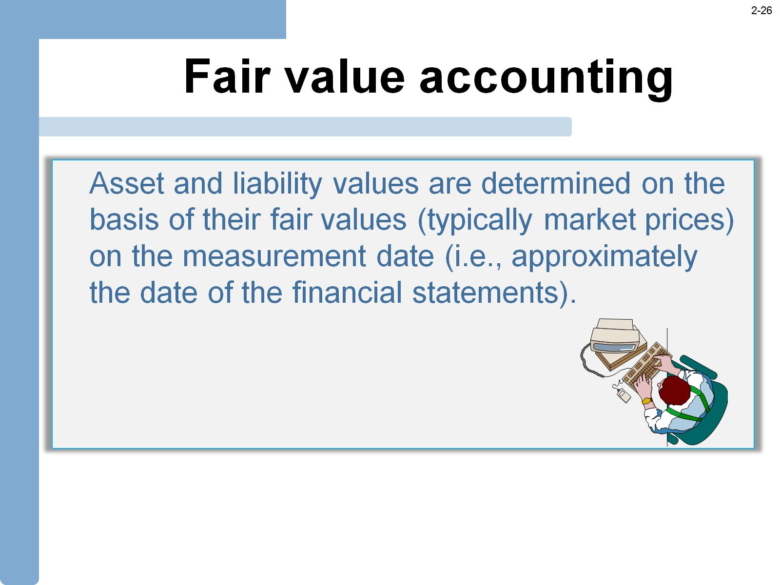
Fair value accounting
Λογιστική Εύλογης Αξίας
Οι αξίες των περιουσιακών στοιχείων και των υποχρεώσεων
προσδιορίζονται στη βάση της εύλογές αξίας τους (τυπικά στην
Τρέχουσα αξία τους) κατά την ημέρα μέτρησης (π.χ. περίπου κατά
την ημερομηνία κατάρτισης της οικονομικής κατάστασης)

Slide 27
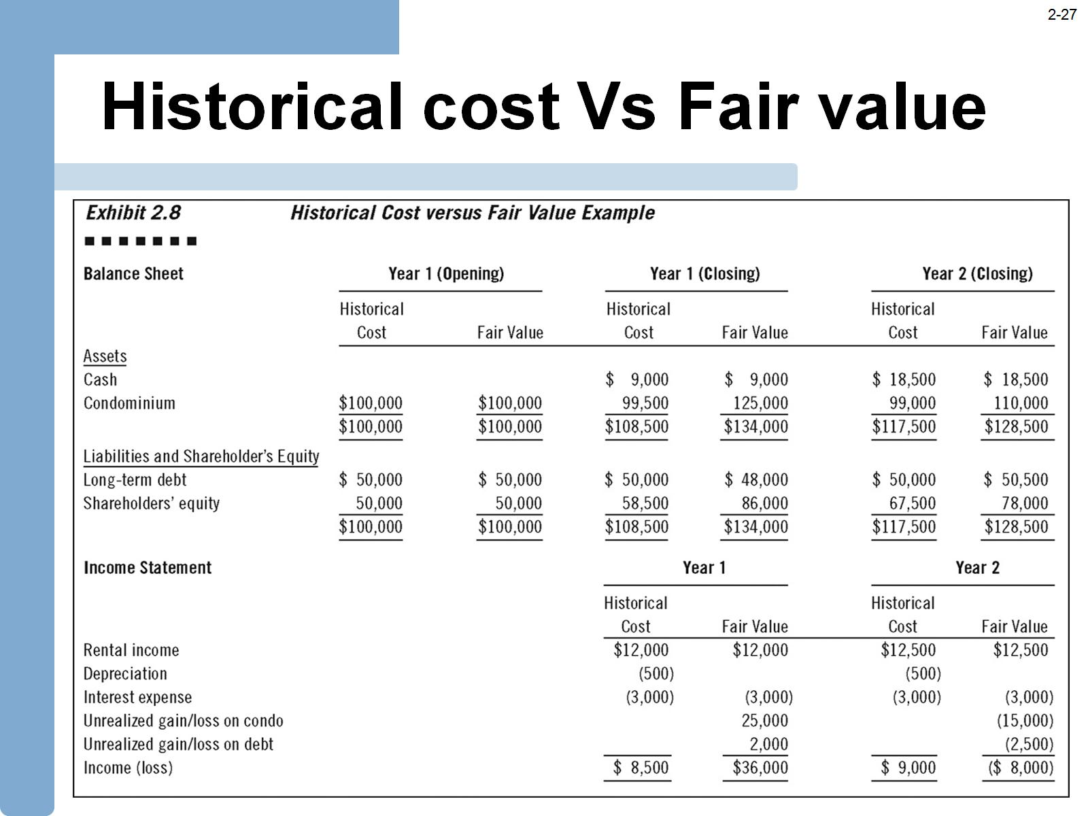
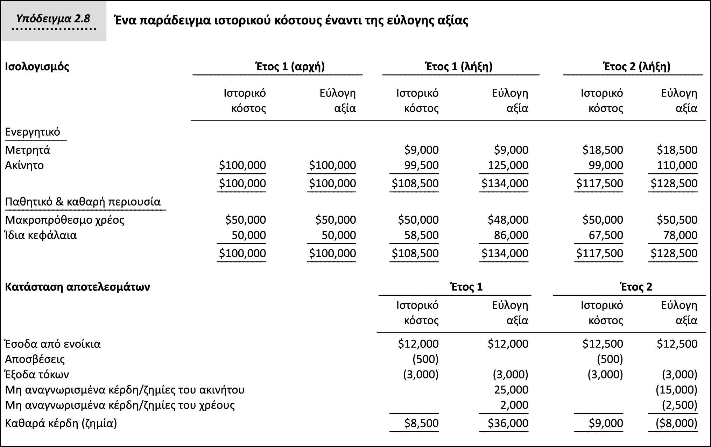
Historical cost Vs Fair value
Παράδειγμα Ιστορικού Κόστους έναντι
Εύλογης Αξίας

Slide 28
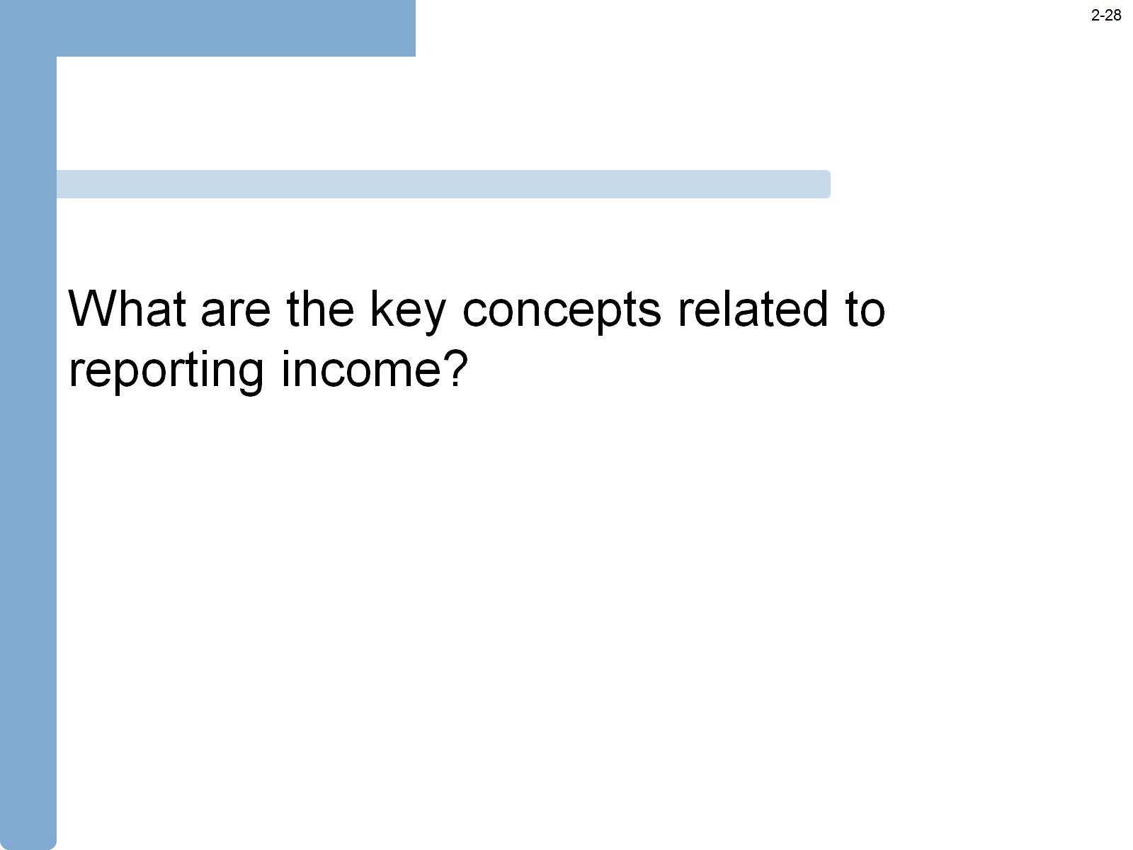
Ποιες είναι οι βασικές αρχές που διέπουν την καταχώρηση των εσόδων;

Slide 29
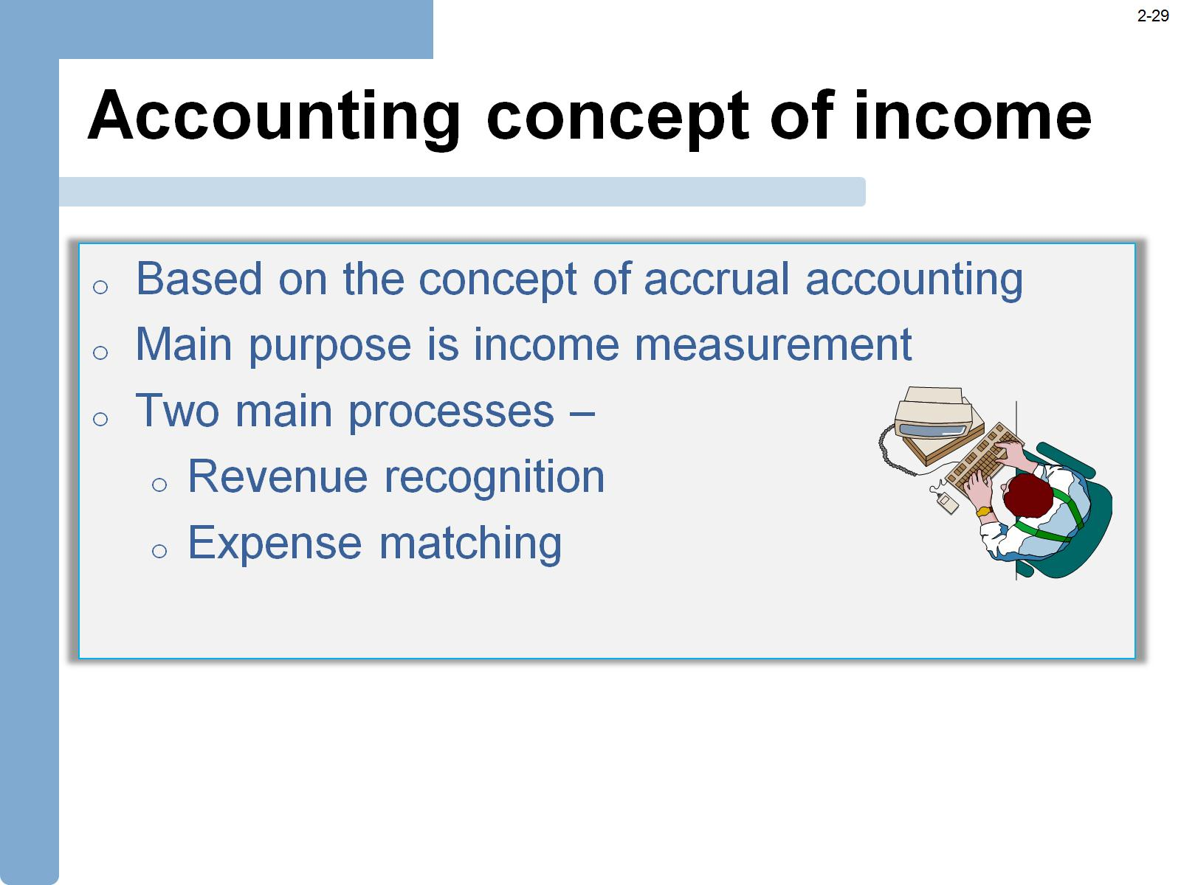
Accounting concept of income
Λογιστική Αρχή των Εσόδων
• Βασίζονται στην αρχή της λογιστικής των δεδουλευμένων
• Ο βασικός σκοπός είναι η μέτρηση των εσόδων
• Δυο βασικές διαδικασίες
– Αναγνώριση των εσόδων
– Αντιστοίχηση των δαπανών

Slide 30
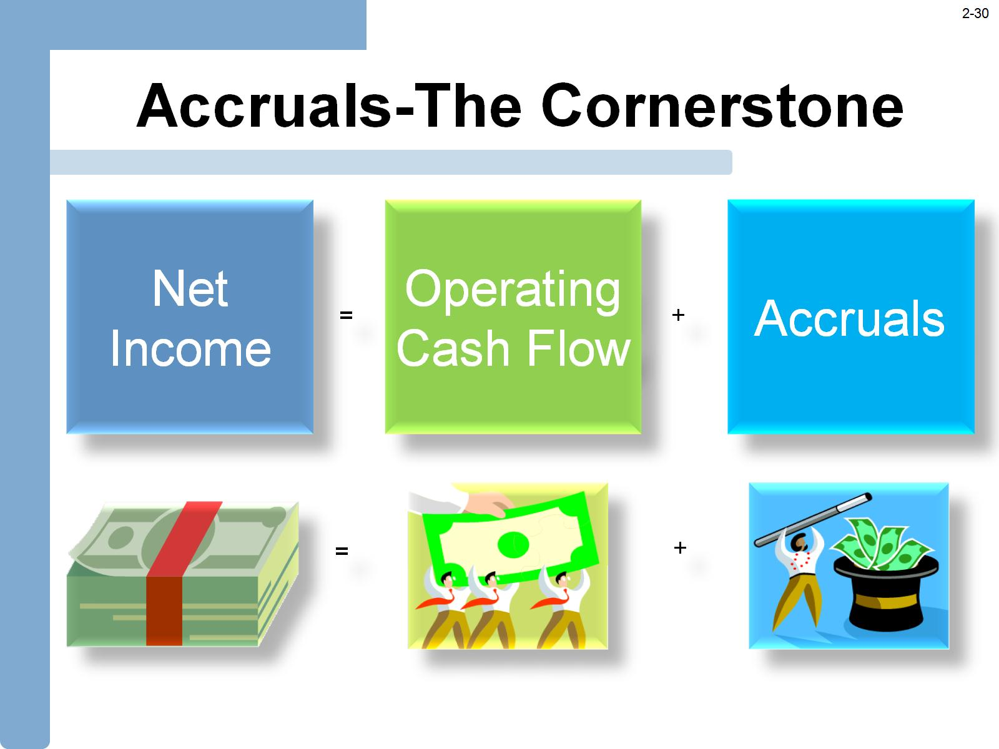
Accruals-The Cornerstone
Δεδουλευμένα – Ο Ακρογωνιαίος Λίθος
Καθαρό
εισόδημα
Λειτουργικές
Ταμειακές
ροές
Δεδουλευ-
μένα

Slide 31
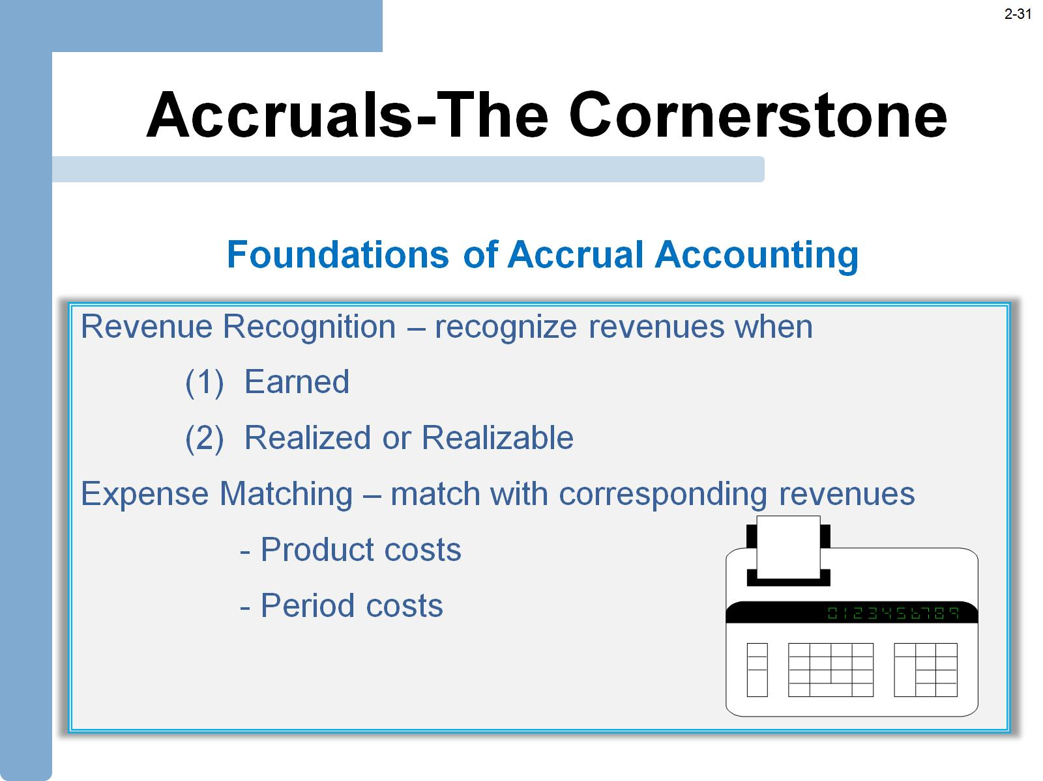
Accruals-The Cornerstone
Δεδουλευμένα – Ο Ακρογωνιαίος Λίθος
Βάσεις της Αρχής των Δεδουλευμένων
Αναγνώριση εσόδων – τα έσοδα αναγνωρίζονται όταν
1) Κερδίζονται
2) Πραγματοποιούνται ή πρόκειται να πραγματοποιηθούν
Αντιστοίχηση εξόδων – τα έξοδα αντιστοιχίζονται με τα έσοδα
1) Στο κόστος των προϊόντων
2) Στο κόστος της περιόδου

Slide 32
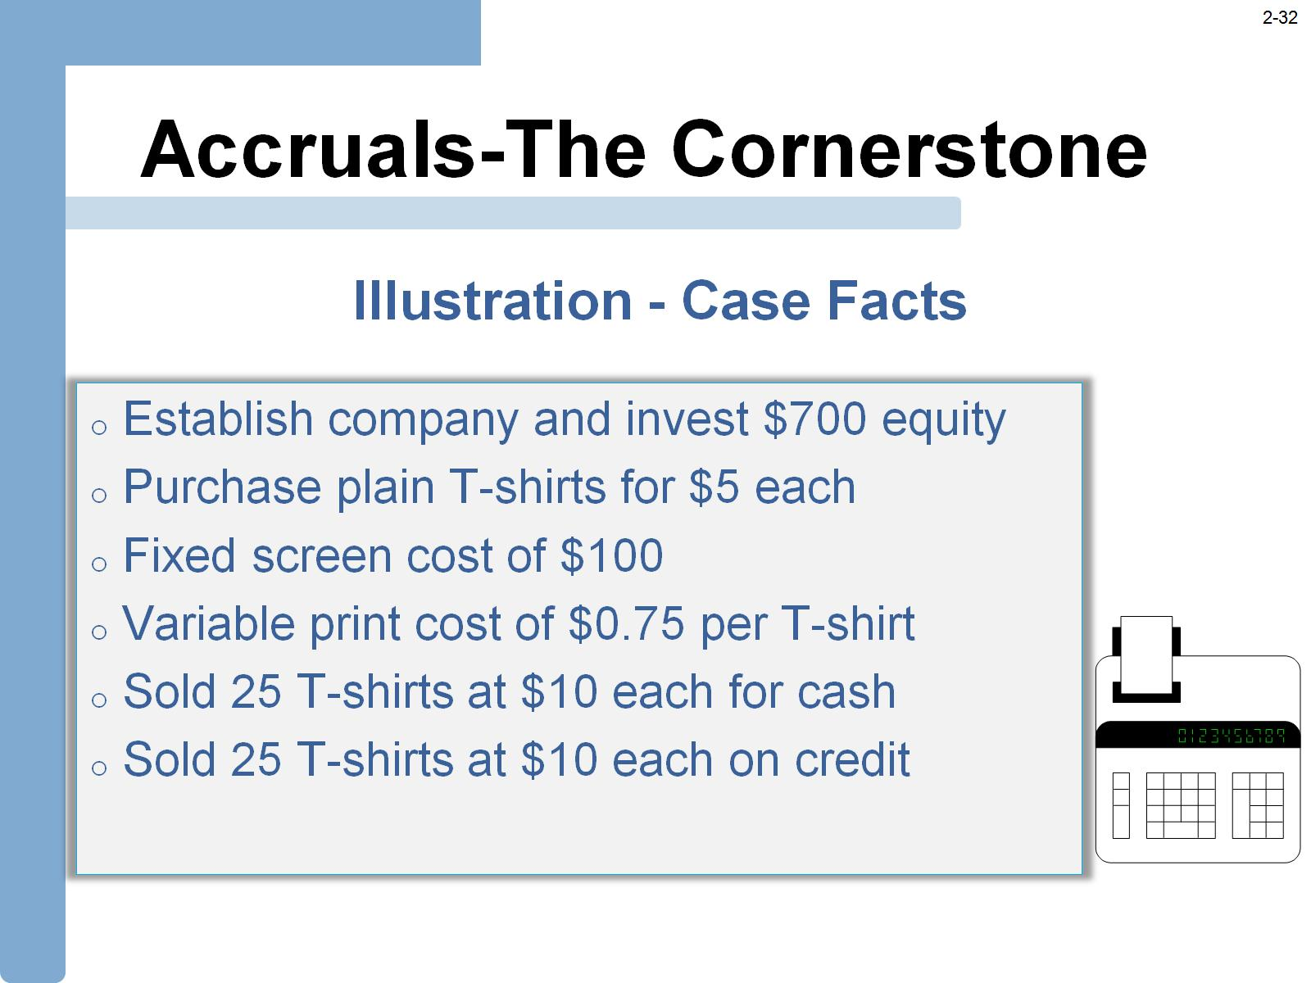
Accruals-The Cornerstone
Δεδουλευμένα – Ο Ακρογωνιαίος Λίθος
Υπόδειγμα – Δεδομένα Παραδείγματος
Επιτροπή Κεφαλαιαγοράς (SEC)
• Δημιουργία εταιρίας με μετοχικό κεφάλαιο $700
• Αγορά απλών Τα-shirt αντί $5 το καθένα
• Σταθερό κόστος ραφής $100
• Κόστος εκτύπωσης $0,75 το ένα
• Πώληση 25 Τ-shirts προς $10 το ένα μετρητοίς
• Πώληση 25 Τ-shirts προς $10 το ένα με πίστωση

Slide 33
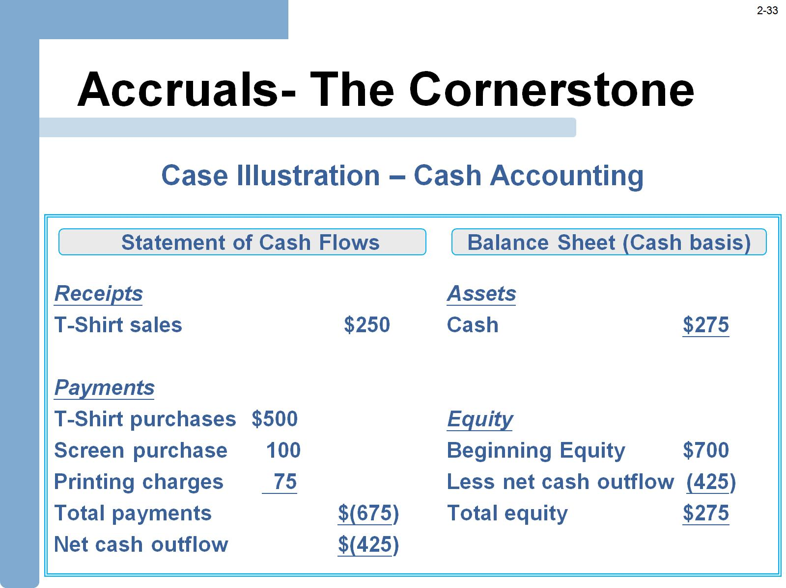
Accruals- The Cornerstone
Δεδουλευμένα – Ο Ακρογωνιαίος Λίθος
Υπόδειγμα – Ταμειακή Βάση
Κατάσταση Ταμειακών Ροών
Κατάσταση Ταμειακών Ροών
Εισπράξεις
Ενεργητικό
Πωλήσεις T-shirt
Μετρητά
Πληρωμές
Αγορές T-shirt
Ίδια κεφάλαια
Κόστος ραφής
Αρχικό κεφάλαιο
Δαπάνες εκτύπωσης
Mείον την καθαρή ταμειακή εκροή
Mείον την καθαρή ταμειακή εκροή
Σύνολο πληρωμών
Σύνολο ιδίων κεφαλαίων
Καθαρή εκροή μετρητών
Καθαρή εκροή μετρητών

Slide 34
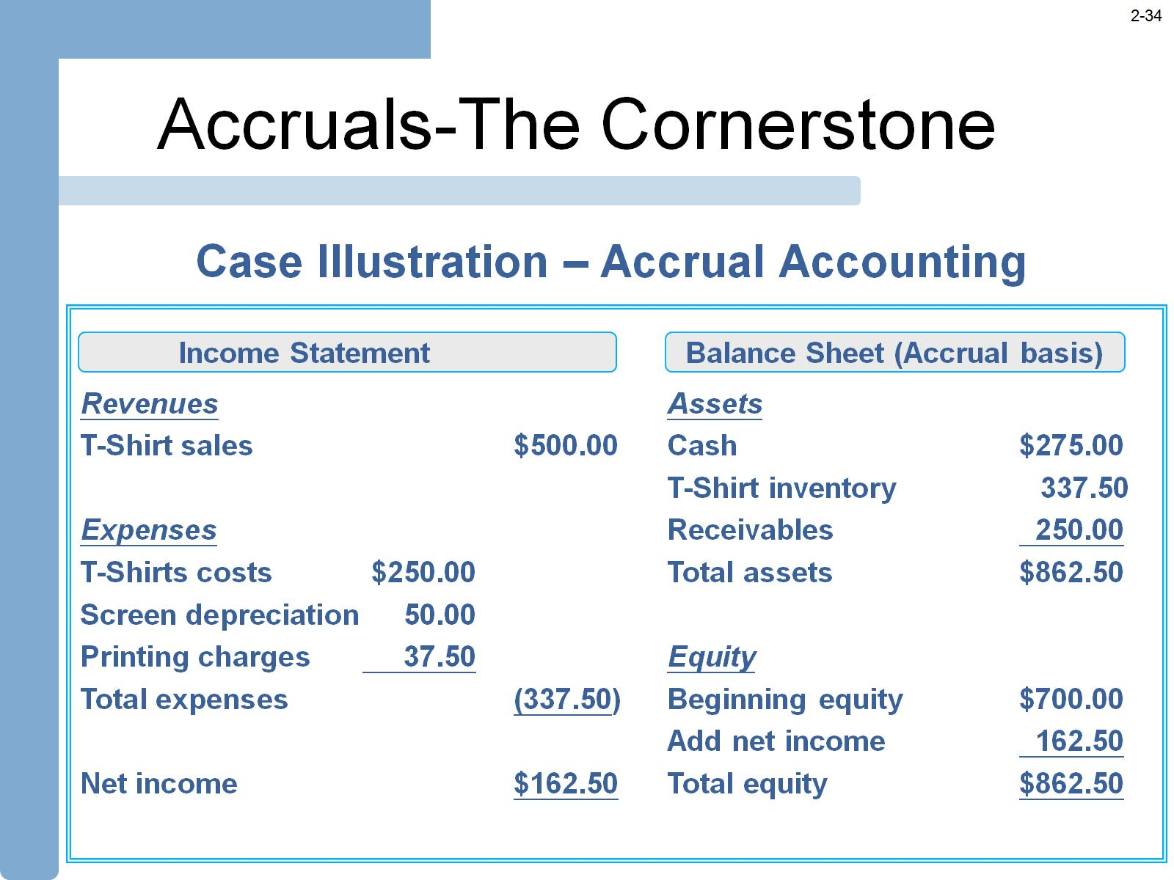
Accruals-The Cornerstone
Δεδουλευμένα – Ο Ακρογωνιαίος Λίθος
Επιτροπή Κεφαλαιαγοράς (SEC)
Υπόδειγμα – Λογιστική Δεδουλευμένων
Κατάσταση Αποτελεσμάτων
Ισολογισμός (σε δεδουλευμένη βάση)
Έσοδα
Ενεργητικό
Πωλήσεις T-shirt
Μετρητά
Αποθέματα T-shirt
Δαπάνες
Απαιτήσεις
Κόστος T-shirt
Σύνολο ενεργητικού
Απόσβεση
Δαπάνες εκτύπωσης
Ίδια κεφάλαια
Σύνολο εξόδων
Αρχικό κεφάλαιο
συν καθαρό κέρδος
Καθαρό κέρδος
Σύνολο ιδίων κεφαλαίων

Slide 35
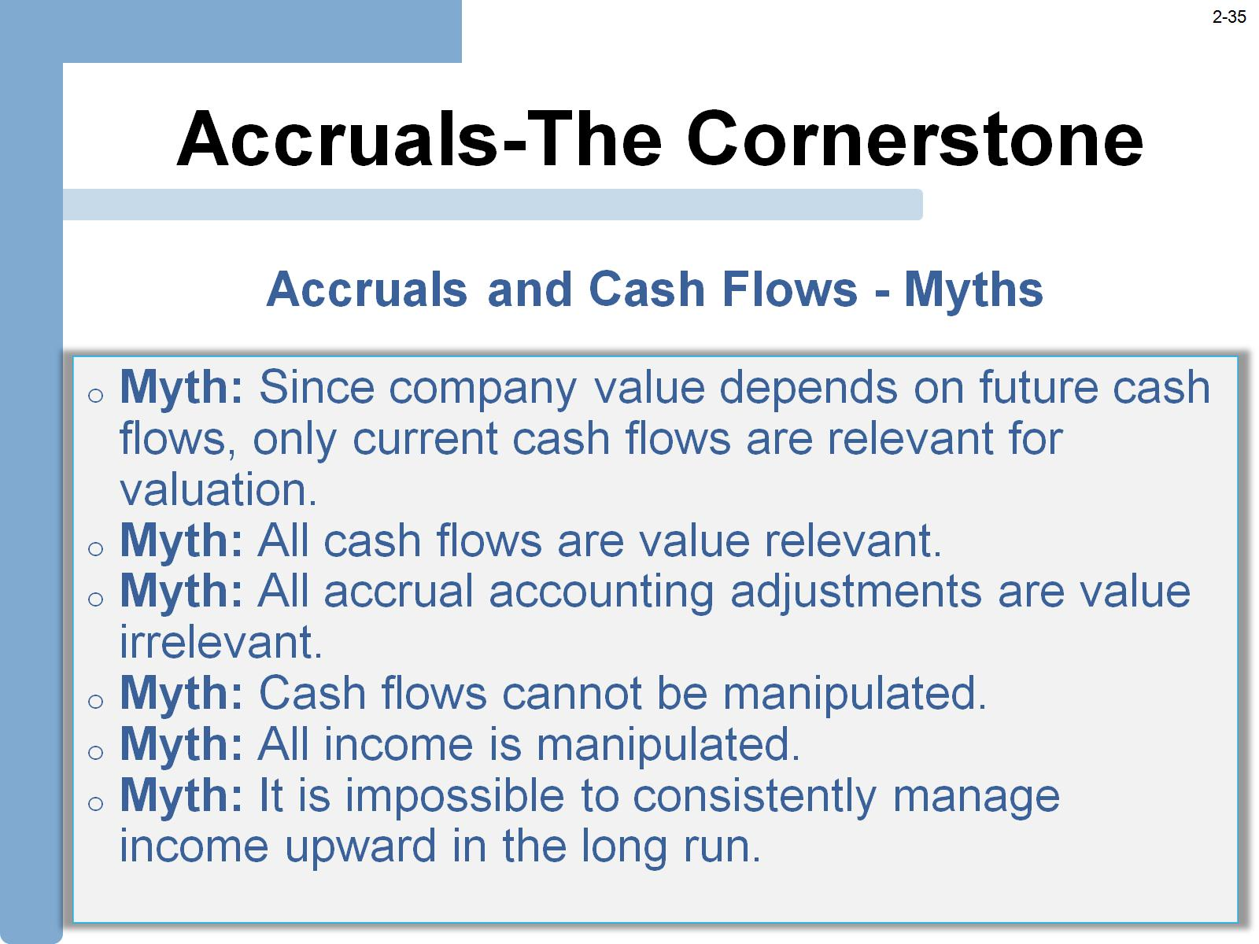
Δεδουλευμένα – Ο Ακρογωνιαίος Λίθος
Δεδουλευμένα και Ταμειακές Ροές - Μύθοι
Μύθος: Επειδή η αξία της εταιρίας εξαρτάται από τις μελλοντικές
ταμειακές ροές , μόνο οι τρέχουσες ταμειακές ροές είναι χρήσιμες
για την αποτίμηση.
Μύθος: Όλες οι ταμειακές ροές επηρεάζουν την αξία
Μύθος: Όλες οι προσαρμογές της λογιστικής σε δεδουλευμένα = η βάση
δεν είναι χρήσιμες
Μύθος: Οι ταμειακές ροές δεν μπορούν να χειραγωγηθούν.
Μύθος: Όλα τα κέρδη μπορούν να χειραγωγηθούν.
Μύθος: Είναι αδύνατον διαχειριστούν τα κέρδη με συνέπεια για
μεγάλο χρονικό διάστημα

Slide 36
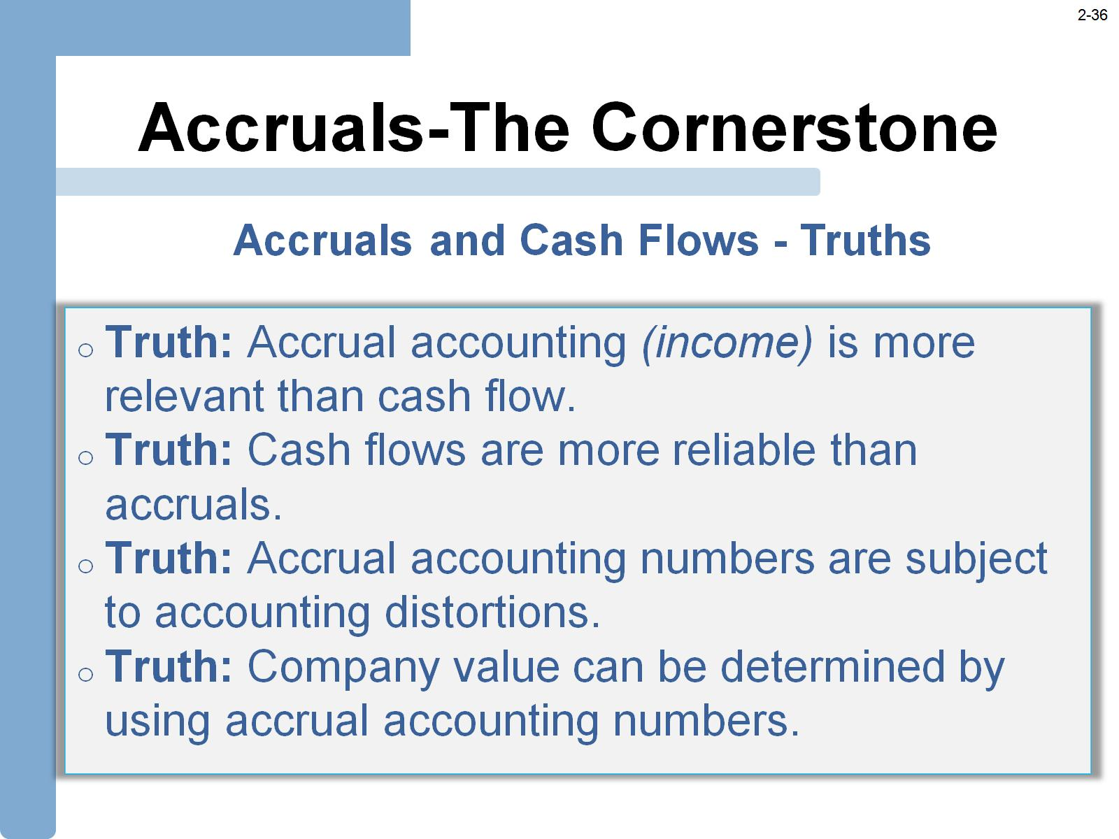
Accruals-The Cornerstone
Δεδουλευμένα – Ο Ακρογωνιαίος Λίθος
Επιτροπή Κεφαλαιαγοράς (SEC)
Δεδουλευμένα και Ταμειακές Ροές – Αλήθειες
• Αλήθεια : Η λογιστική (κερδών) σε δεδουλευμένη βάση είναι πιο
επίκαιρη από τις ταμειακές ροές.
• Αλήθεια: Oι ταμειακές ροές είναι πιο αξιόπιστες από ό,τι η λογιστική
σε δεδουλευμένη βάση.
• Αλήθεια: Οι αριθμοί που παράγονται από τη λογιστική σε δεδουλευμένη
βάση υπόκεινται σε λογιστικές στρεβλώσεις
• Αλήθεια: Η αξία μιας εταιρίας μπορεί να καθοριστεί με τη χρήση
των αριθμών της λογιστικής σε δεδουλευμένη βάση

Slide 37
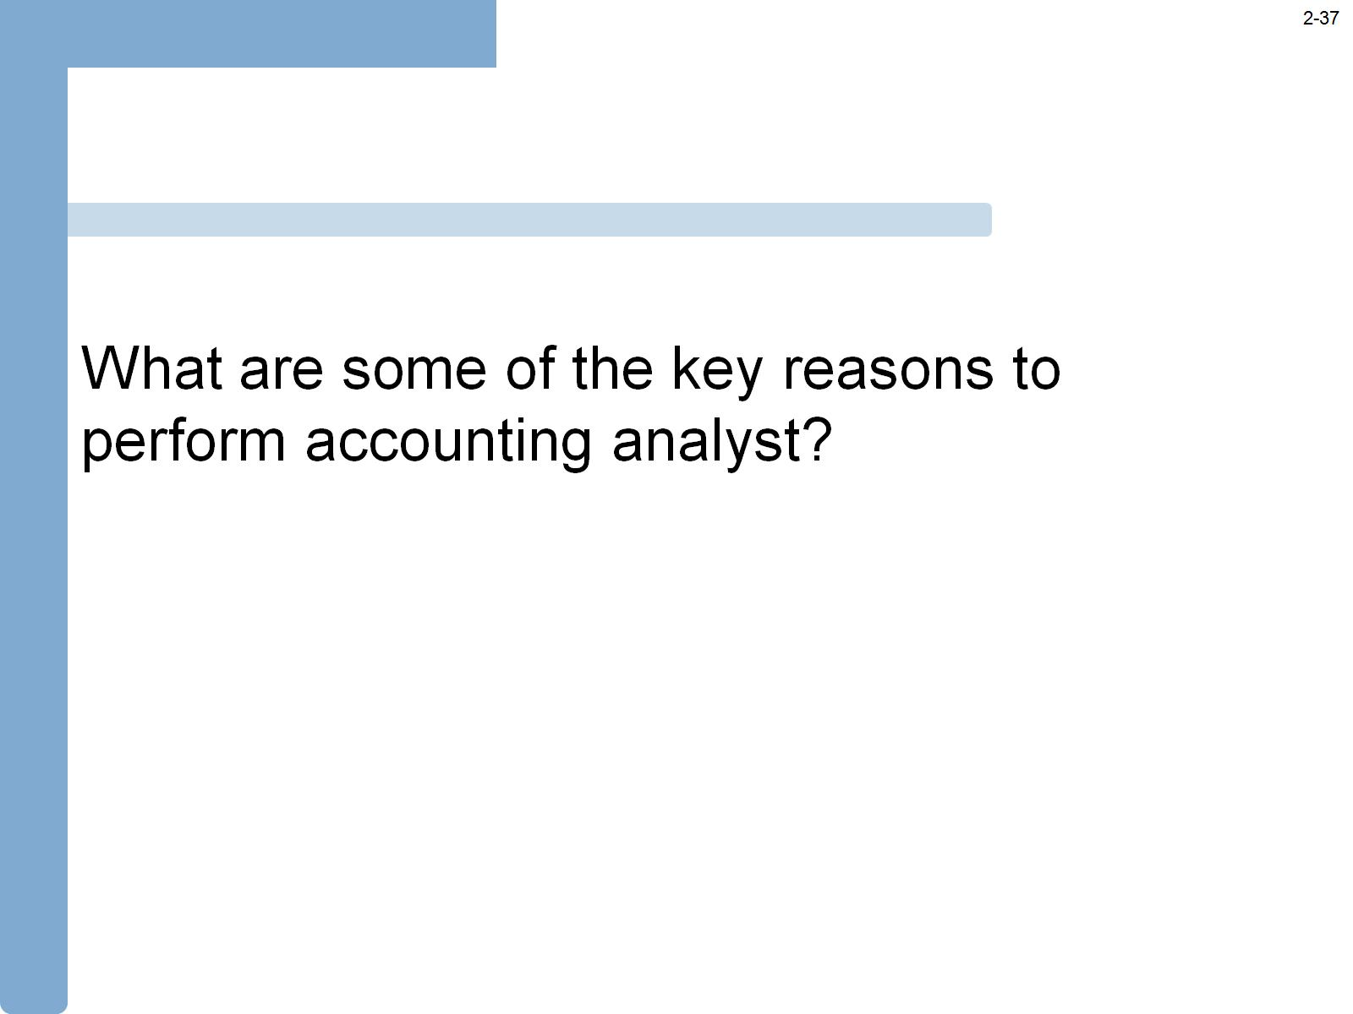
Ποιοι είναι ορισμένοι από τους λόγους για την πραγματοποίηση μιας λογιστικής ανάλυσης;

Slide 38
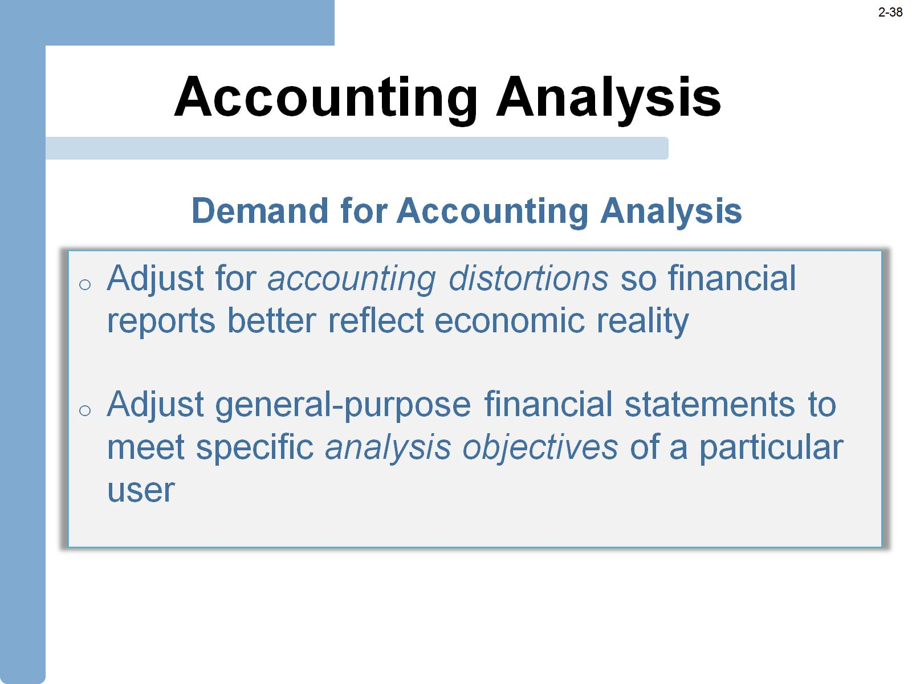
Accounting Analysis
Λογιστική Ανάλυση
Ανάγκη για Λογιστική Ανάλυση
• Η προσαρμογή των λογιστικών στρεβλώσεων ώστε να κατοπτρίζουν
καλύτερα την οικονομική πραγματικότητα
• Η προσαρμογή τω οικονομικών καταστάσεων γενικής χρήσεως ώστε να
καλύπτουν συγκεκριμένους στόχους κάθε επιμέρους χρήστη.

Slide 39
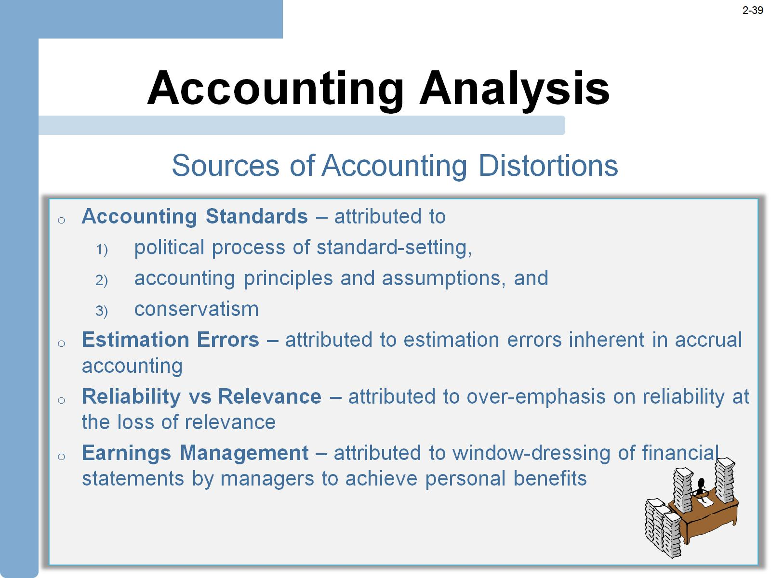
Accounting Analysis
Λογιστική Ανάλυση
Πηγή Λογιστικών Στρεβλώσεων
• Λογιστικά πρότυπα – που οφείλονται σε
1) Πολίτικες διεργασίες στην καθιέρωση προτύπων
2) Λογιστικές αρχές και παραδοχές
3) Συντηρητισμός
• Σφάλματα εκτίμησης – σφάλματα παραδοχών που είναι εγγενή
στη λογιστική των δεδουλευμένων
• Αξιοπιστία έναντι χρησιμότητας – υπερβολική έμφαση στην
αξιοπιστία σε βάρος της χρησιμότητας
• Διαχείριση (χειραγώγηση) κερδών – ωραιοποίηση των οικονομικών
καταστάσεων οπ τους διευθυντές για προσωπικά οφέλη.

Slide 40
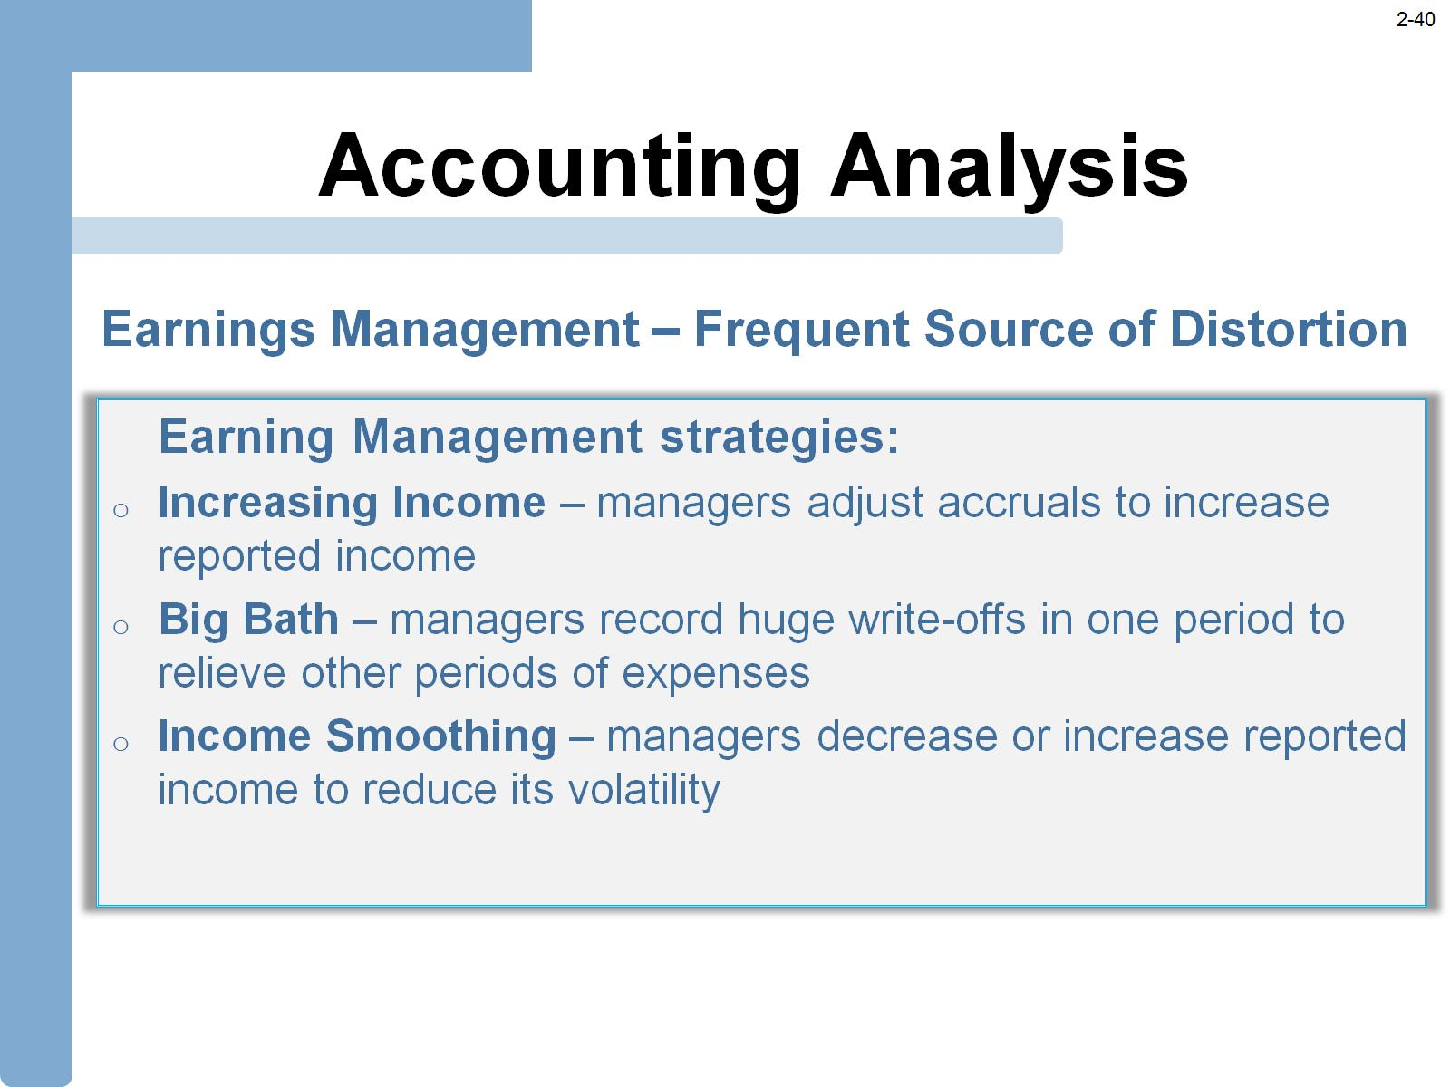
Accounting Analysis
Λογιστική Ανάλυση
Διαχείριση Κερδών – Πηγή Συνεχών Στρεβλώσεων
Στρατηγικές διαχείρισης κερδών:
• Αύξηση κερδών – τα διευθυντικά στελέχη προσαρμόζουν τα
δεδουλευμένα για να αυξήσουν το δηλωθέν εισόδημα.
• Big Baths - τα διευθυντικά στελέχη καταχωρούν τεράστιες διαγραφές
σε μια περίοδο για να απαλλάξουν από έξοδα τις επόμενες.
• Ομαλοποίηση κερδών – τα διευθυντικά στελέχη αυξάνουν ή
μειώνουν τα κέρδη με σκοπό να μειώσουν την μεταβλητότητα τους.

Slide 41
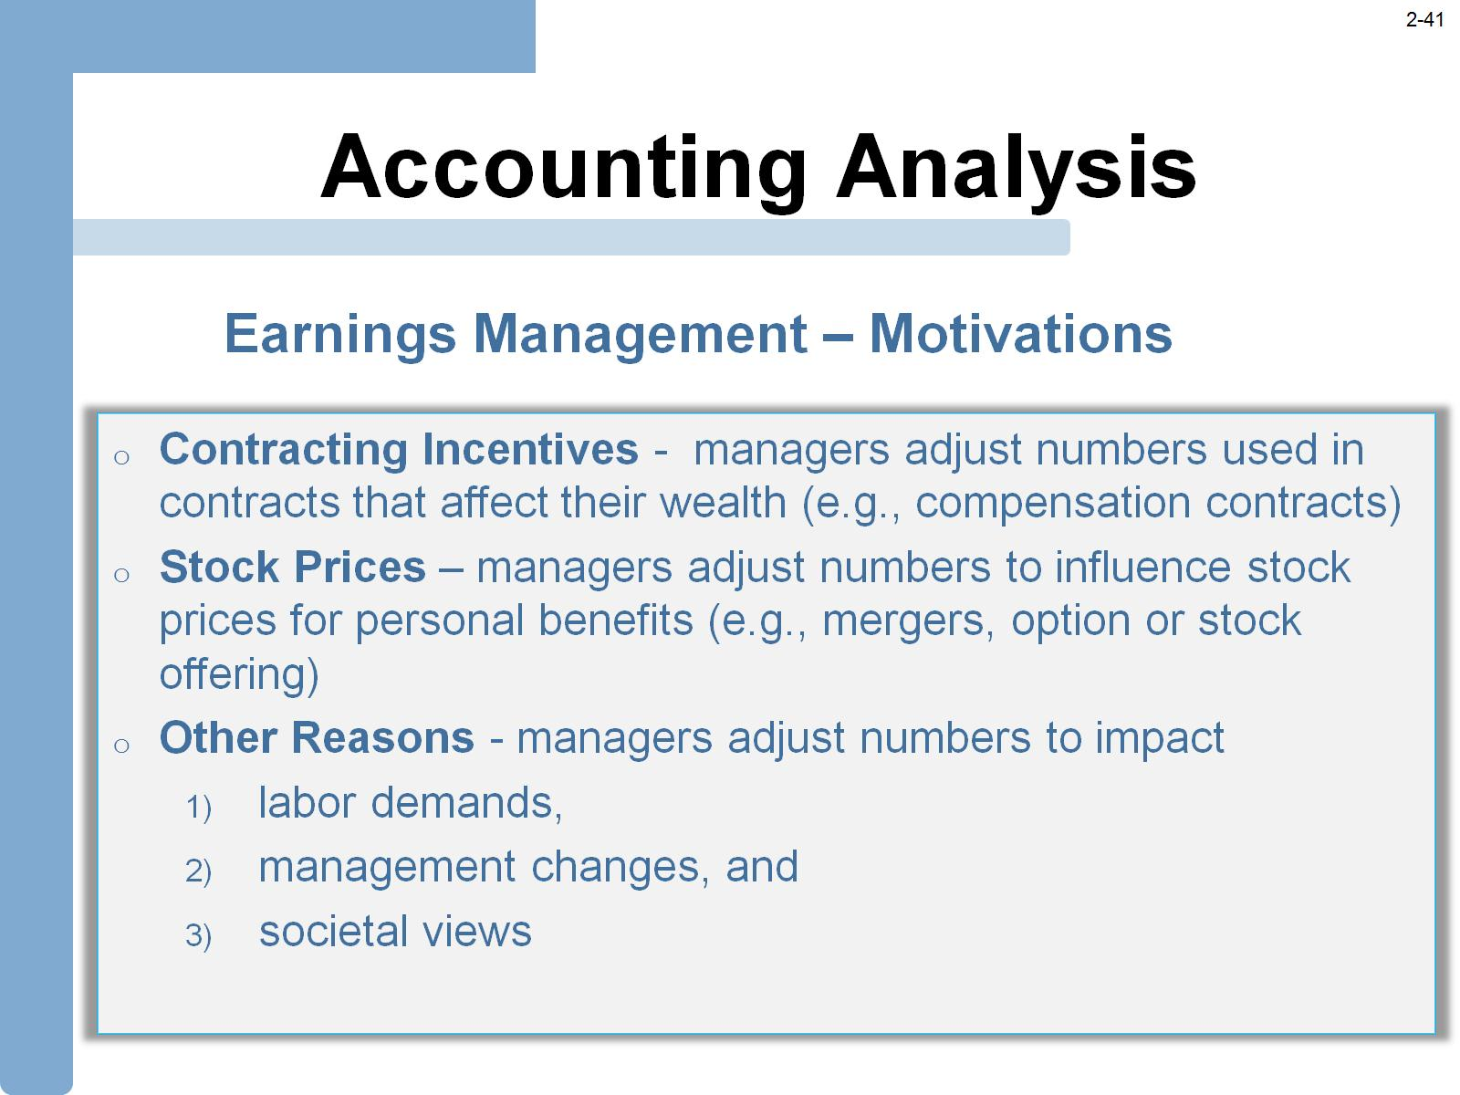
Accounting Analysis
Λογιστική Ανάλυση
Λογιστική Ανάλυση
Λογιστική Ανάλυση
Διαχείριση Κερδών – Κίνητρα
Διαχείριση Κερδών – Κίνητρα
Διαχείριση Κερδών – Κίνητρα
• Κίνητρα προερχόμενα από συμβάσεις - τα διευθυντικά στελέχη
προσαρμόζουν τους λογιστικούς αριθμούς που χρησιμοποιούνται στις
συμβάσεις και οι οποίοι επηρεάζουν τον πλούτο τους (πχ. συμβάσεις
επιδομάτων).
• Επιπτώσεις στις χρηματιστηριακές τιμές - τα διευθυντικά στελέχη
προσαρμόζουν τους λογιστικούς αριθμούς για να επηρεάσουν τις τιμές
των μετοχών προς ίδιον όφελος (π.χ. στην περίπτωση συγχωνεύσεων,
προσφοράς μετοχών η δικαιωμάτων προαίρεσης μετοχών)
• Άλλο λόγοι - τα διευθυντικά στελέχη προσαρμόζουν τους λογιστικούς
αριθμούς για να επηρεάσουν
1) Απαιτήσεις των εργατικό συνδικάτων
2) Αλλαγές στη διοίκηση
3) Κοινωνικούς λόγους
• Κίνητρα προερχόμενα από συμβάσεις - τα διευθυντικά στελέχη
προσαρμόζουν τους λογιστικούς αριθμούς που χρησιμοποιούνται στις
συμβάσεις και οι οποίοι επηρεάζουν τον πλούτο τους (πχ. συμβάσεις
επιδομάτων).
• Επιπτώσεις στις χρηματιστηριακές τιμές - τα διευθυντικά στελέχη
προσαρμόζουν τους λογιστικούς αριθμούς για να επηρεάσουν τις τιμές
των μετοχών προς ίδιον όφελος (π.χ. στην περίπτωση συγχωνεύσεων,
προσφοράς μετοχών η δικαιωμάτων προαίρεσης μετοχών)
• Άλλο λόγοι - τα διευθυντικά στελέχη προσαρμόζουν τους λογιστικούς
αριθμούς για να επηρεάσουν
1) Απαιτήσεις των εργατικό συνδικάτων
2) Αλλαγές στη διοίκηση
3) Κοινωνικούς λόγους

Slide 42
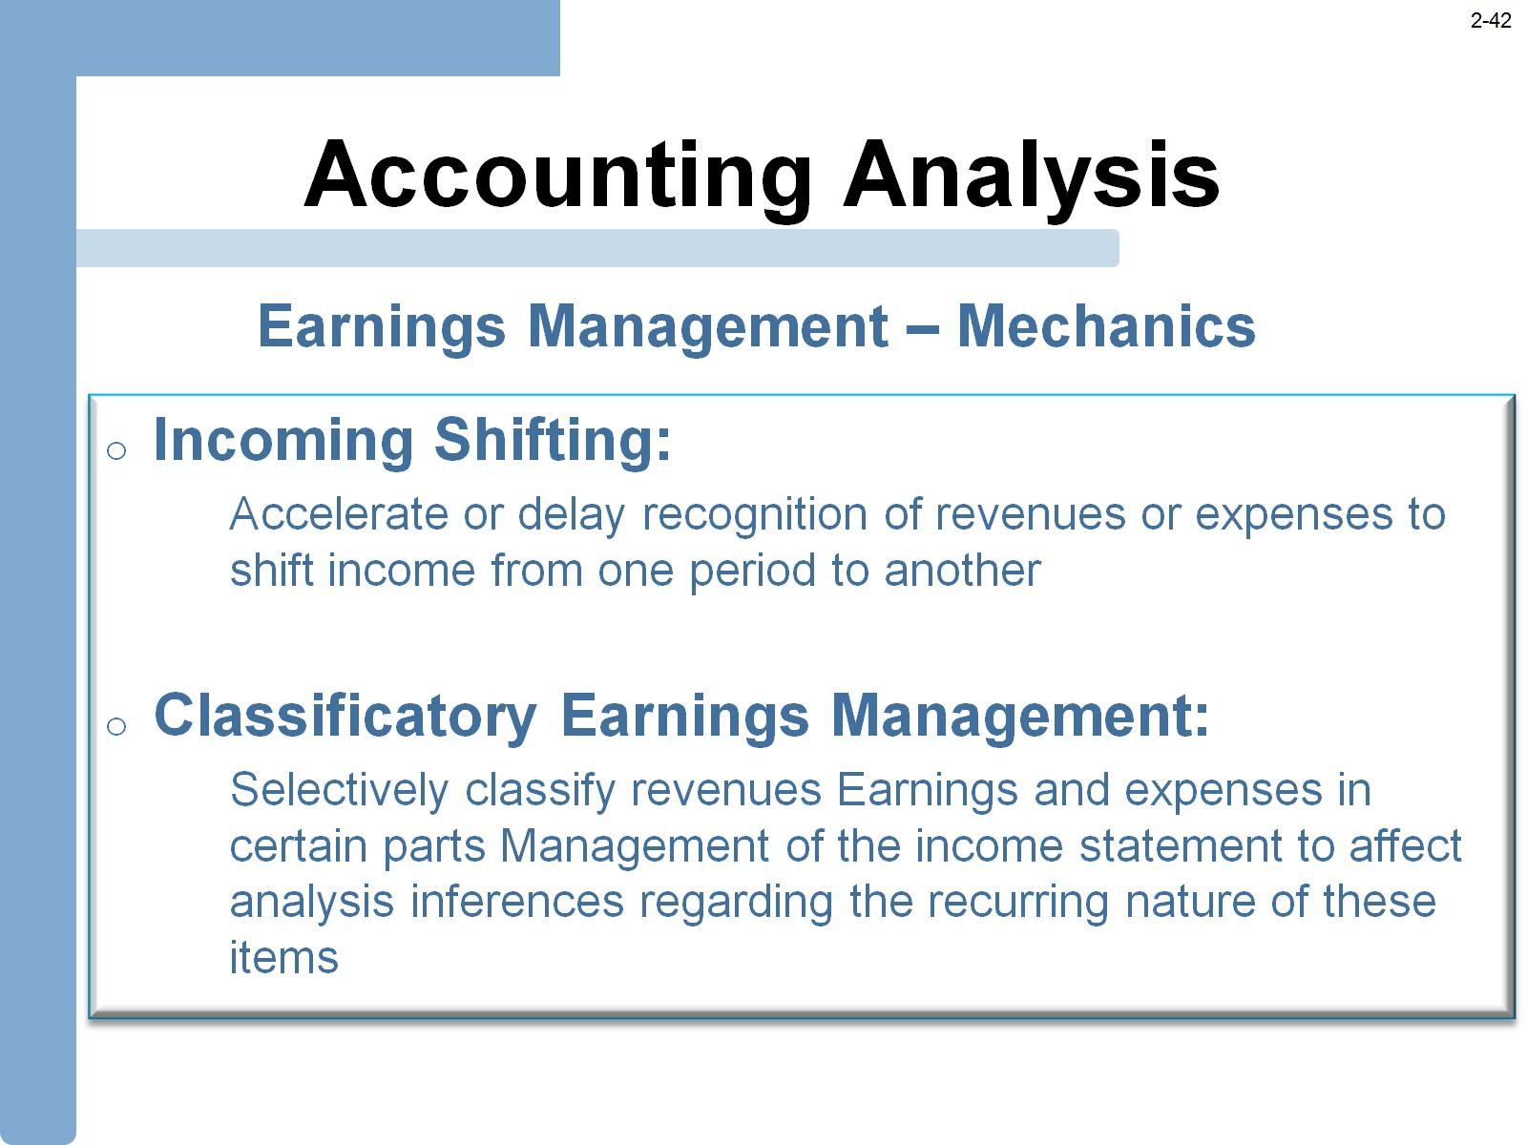
Accounting Analysis
Λογιστική Ανάλυση
Λογιστική Ανάλυση
Λογιστική Ανάλυση
Διαχείριση Κερδών – Μηχανισμοί
Διαχείριση Κερδών – Μηχανισμοί
Διαχείριση Κερδών – Μηχανισμοί
Μετατόπιση εισοδήματος:
Επιτάχυνση ή επιβράδυνση της αναγνώρισης των εσόδων ή των εξόδων
μετακινώντας έτσι τα κέρδη από τη μία περίοδο στην άλλη.
Ταξινομητική διαχείριση κερδών:
Επιλεκτική ταξινόμηση εσόδων (εξόδων) σε ορισμένα τμήματα της
κατάστασης λογαριασμού αποτελεσμάτων χρήσεως με σκοπό να
επηρεάσουν τα συμπεράσματα της ανάλυσης όσον αφορά την
επαναλαμβανόμενη φύση συγκεκριμένων κονδυλίων.
Μετατόπιση εισοδήματος:
Επιτάχυνση ή επιβράδυνση της αναγνώρισης των εσόδων ή των εξόδων
μετακινώντας έτσι τα κέρδη από τη μία περίοδο στην άλλη.
Ταξινομητική διαχείριση κερδών:
Επιλεκτική ταξινόμηση εσόδων (εξόδων) σε ορισμένα τμήματα της
κατάστασης λογαριασμού αποτελεσμάτων χρήσεως με σκοπό να
επηρεάσουν τα συμπεράσματα της ανάλυσης όσον αφορά την
επαναλαμβανόμενη φύση συγκεκριμένων κονδυλίων.

Slide 43
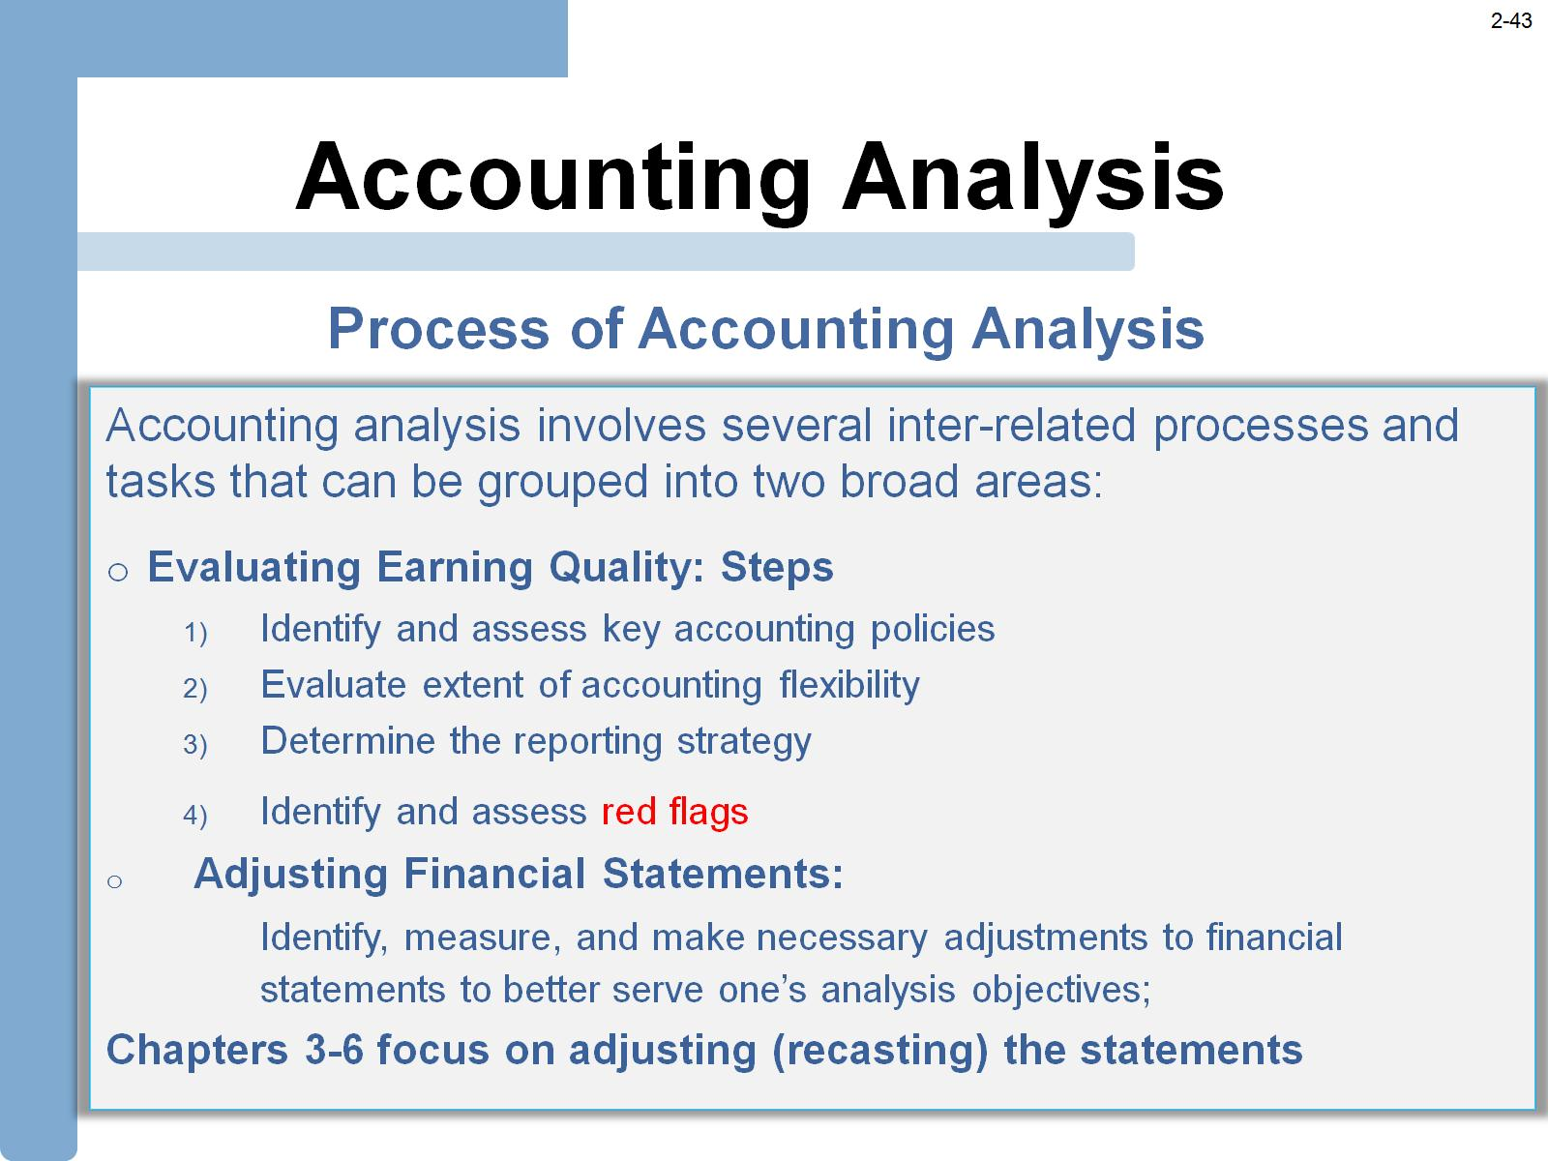
Accounting Analysis
Λογιστική Ανάλυση
Λογιστική Ανάλυση
Λογιστική Ανάλυση
Οι Διαδικασίες της Λογιστικής Ανάλυσης
Οι Διαδικασίες της Λογιστικής Ανάλυσης
Οι Διαδικασίες της Λογιστικής Ανάλυσης
Η λογιστική ανάλυση περιλαμβάνει διάφορες αλληλένδετες διαδικασίες
και καθήκοντα που μπορούν να ταξινομηθούν σε δυο ευρείες κατηγορίες:
• Αξιολόγηση ποιότητας κερδών: Βήματα
1) Προσδιορισμός και αξιολόγηση βασικών λογιστικών πολιτικών
2) Αξιολόγηση της έκτασης της λογιστικής ευελιξίας
3) Καθορισμός της στρατηγικής υποβολής λογιστικών εκθέσεων
4) Εντοπισμός και αξιολόγηση των κόκκινων σημείων
• Προσαρμογή των οικονομικών καταστάσεων
Εντοπισμός, μέτρηση και προσαρμογή των οικονομικών καταστάσεων
με σκοπό την καλύτερη εξυπηρέτηση ειδικών στόχων της ανάλυσης
Τα κεφάλαια 3-6 εστιάζουν στην προσαρμογή (αναμόρφωση)
των οικονομικών καταστάσεων
Η λογιστική ανάλυση περιλαμβάνει διάφορες αλληλένδετες διαδικασίες
και καθήκοντα που μπορούν να ταξινομηθούν σε δυο ευρείες κατηγορίες:
• Αξιολόγηση ποιότητας κερδών: Βήματα
1) Προσδιορισμός και αξιολόγηση βασικών λογιστικών πολιτικών
2) Αξιολόγηση της έκτασης της λογιστικής ευελιξίας
3) Καθορισμός της στρατηγικής υποβολής λογιστικών εκθέσεων
4) Εντοπισμός και αξιολόγηση των κόκκινων σημείων
• Προσαρμογή των οικονομικών καταστάσεων
Εντοπισμός, μέτρηση και προσαρμογή των οικονομικών καταστάσεων
με σκοπό την καλύτερη εξυπηρέτηση ειδικών στόχων της ανάλυσης
Τα κεφάλαια 3-6 εστιάζουν στην προσαρμογή (αναμόρφωση)
των οικονομικών καταστάσεων

Slide 44
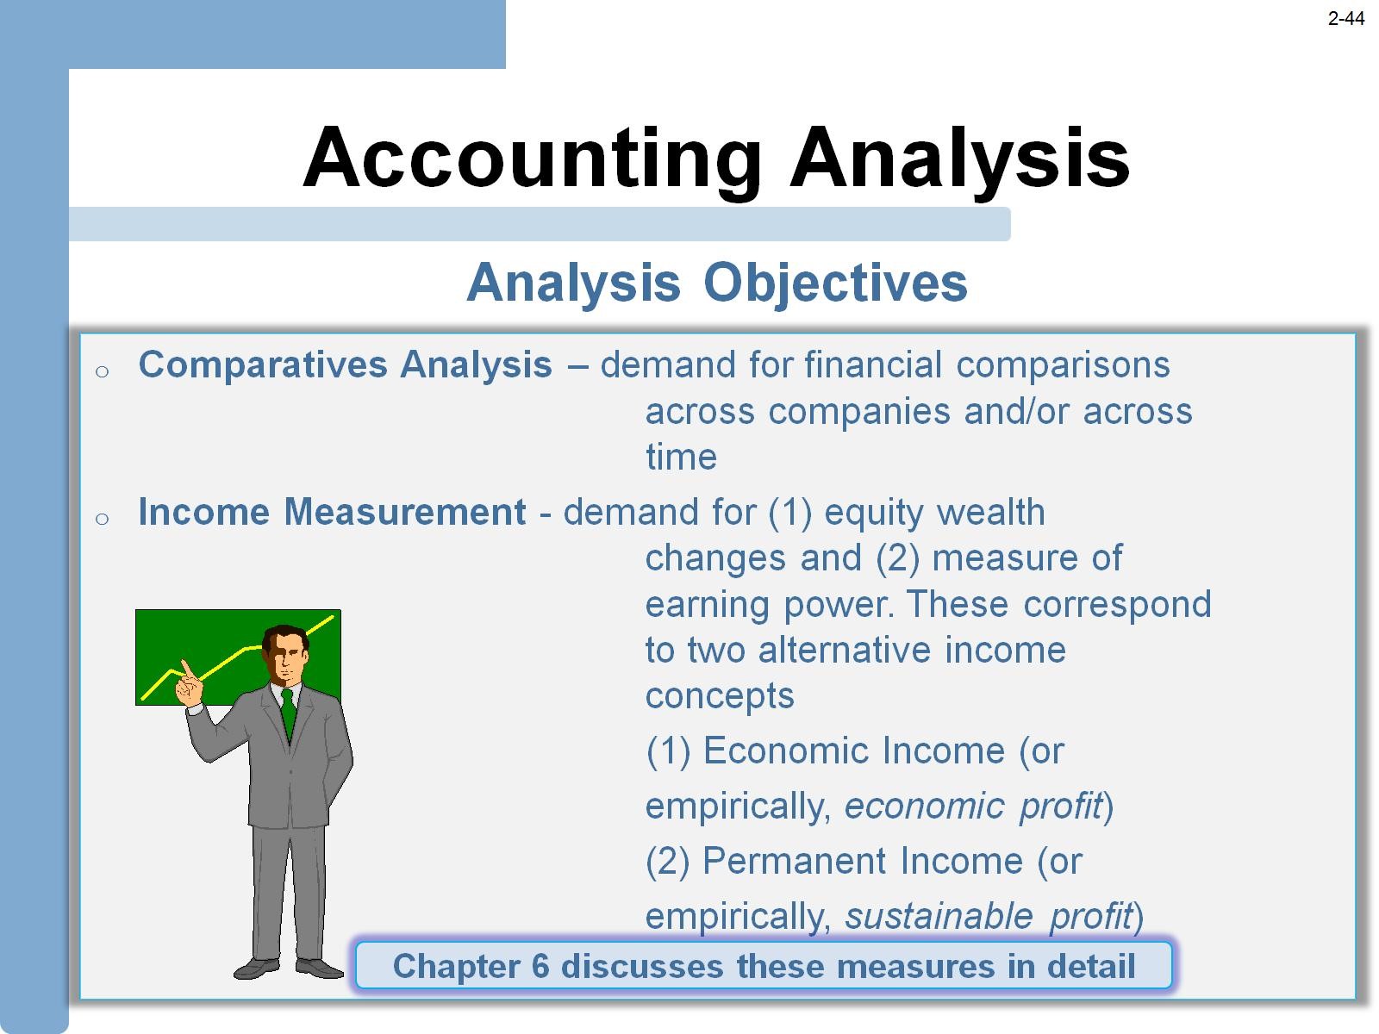
Accounting Analysis
Λογιστική Ανάλυση
Λογιστική Ανάλυση
Στόχοι της Ανάλυσης
Στόχοι της Ανάλυσης
• Συγκριτική Ανάλυση – ανάγκη για χρηματοοικονομικές συγκρίσεις
μεταξύ επιχειρήσεων και διαχρονικά
• Μέτρηση του εισοδήματος –ανάγκη για (1) μεταβολές στις μετοχικές
αξίες και (2) μέτρηση της κερδοφορίας. Τα
παραπάνω αντιστοιχούν σε δυο
εναλλακτικές έννοιες του εισοδήματος
(1) Οικονομικό Εισόδημα (ή εμπειρικά το
οικονομικό εισόδημα
(2) Μόνιμο εισόδημα (ή εμπειρικά το
βιώσιμο εισόδημα)
Τα μέτρα αυτά αναλύονται διεξοδικά στο Κεφάλαιο 6

Slide 45
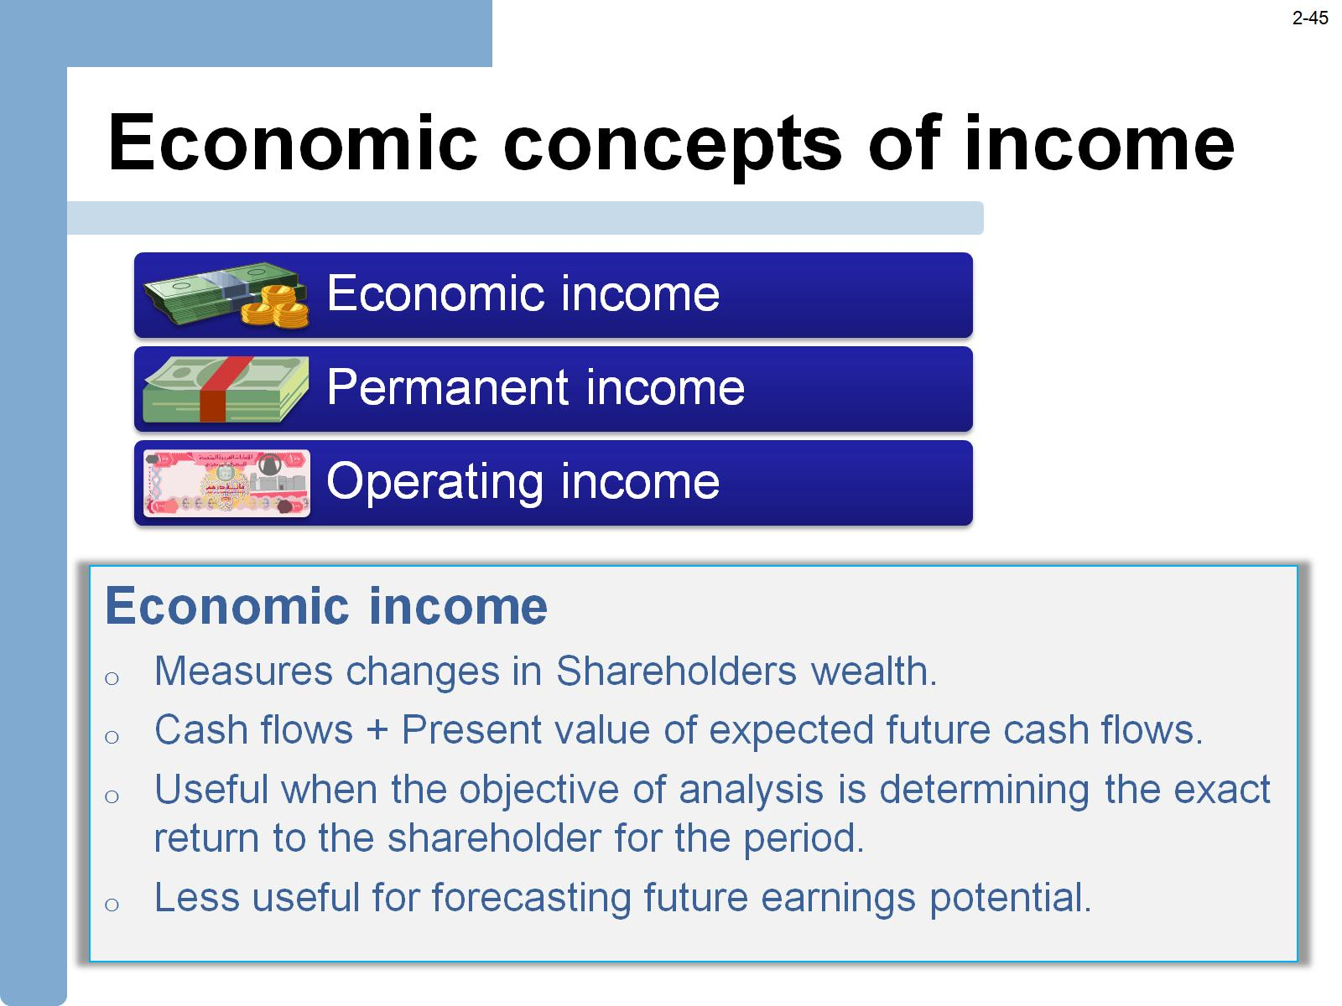
Economic concepts of income
Οικονομικές Έννοιες του Εισοδήματος
Οικονομικό εισόδημα (κέρδος)
Μόνιμο εισόδημα (κέρδος)
Λειτουργικό εισόδημα (κέρδος)
Οικονομικό εισόδημα
• Μετράει τις μεταβολές στο πλούτο των μετόχων
• Ταμειακές ροές + Παρούσα αξία αναμενόμενων μελλοντικών ταμειακών ροών
• Χρήσιμο όταν ο στόχο της ανάλυσης είναι ο προσδιορισμός της ακριβούς
απόδοσης του μετόχου στην συγκεκριμένη περίοδο
• Λιγότερο χρήσιμο για την πρόβλεψη πιθανών μελλοντικών κερδών

Slide 46
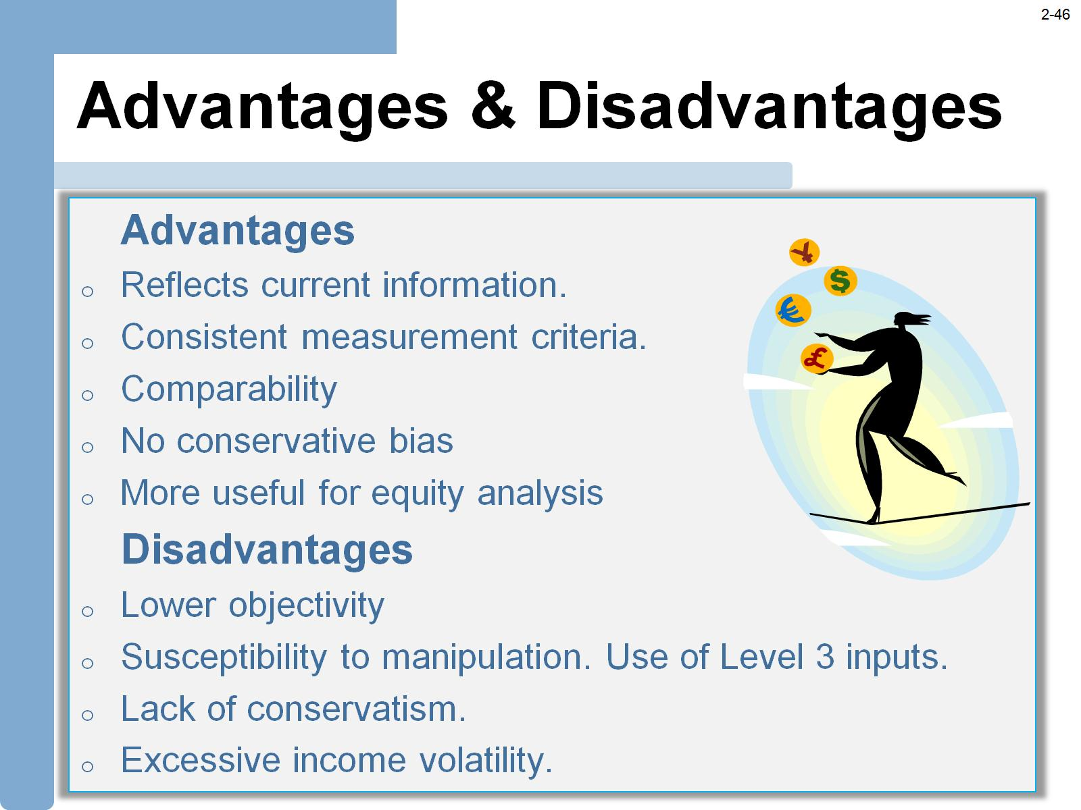
Advantages & Disadvantages
Πλεονεκτήματα και Μειονεκτήματα
Πλεονεκτήματα
• Κατοπτρίζει τις τρέχουσες πληροφορίες
• Είναι συνεπές με τα κριτήρια μέτρησης
• Συγκρισιμότητα
• Απουσία μεροληψίας λόγω συντηρητικότητας
• Πιο χρήσιμο στην μετοχική ανάλυση
Μειονεκτήματα
• Μικρότερη αντικειμενικότητα
• Ευαισθησία στη χειραγώγηση. Χρήση εισροών
Επιπέδου 3
• Έλλειψη συντηρητισμού
• Υπερβολική μεταβλητότητα του εισοδήματος

Slide 47
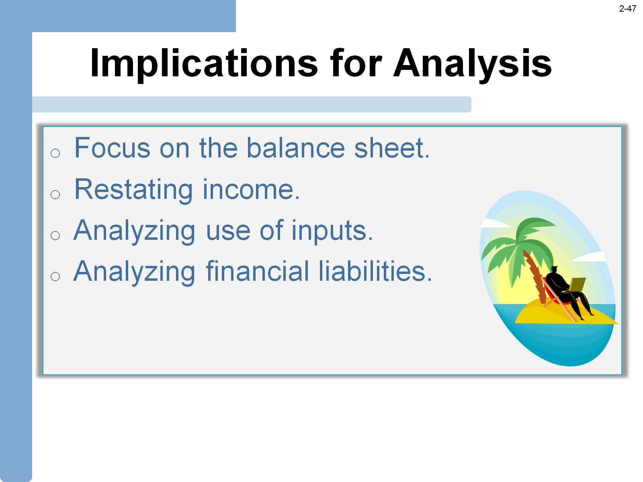
Implications for Analysis
Επιπτώσεις στην Ανάλυση
• Επικέντρωση στον Ισολογισμό
• Αναδιατύπωση του εισοδήματος
• Ανάλυση της χρήσης των εισροών
• Ανάλυση των χρηματοοικονομικών υποχρεώσεων

Slide 48
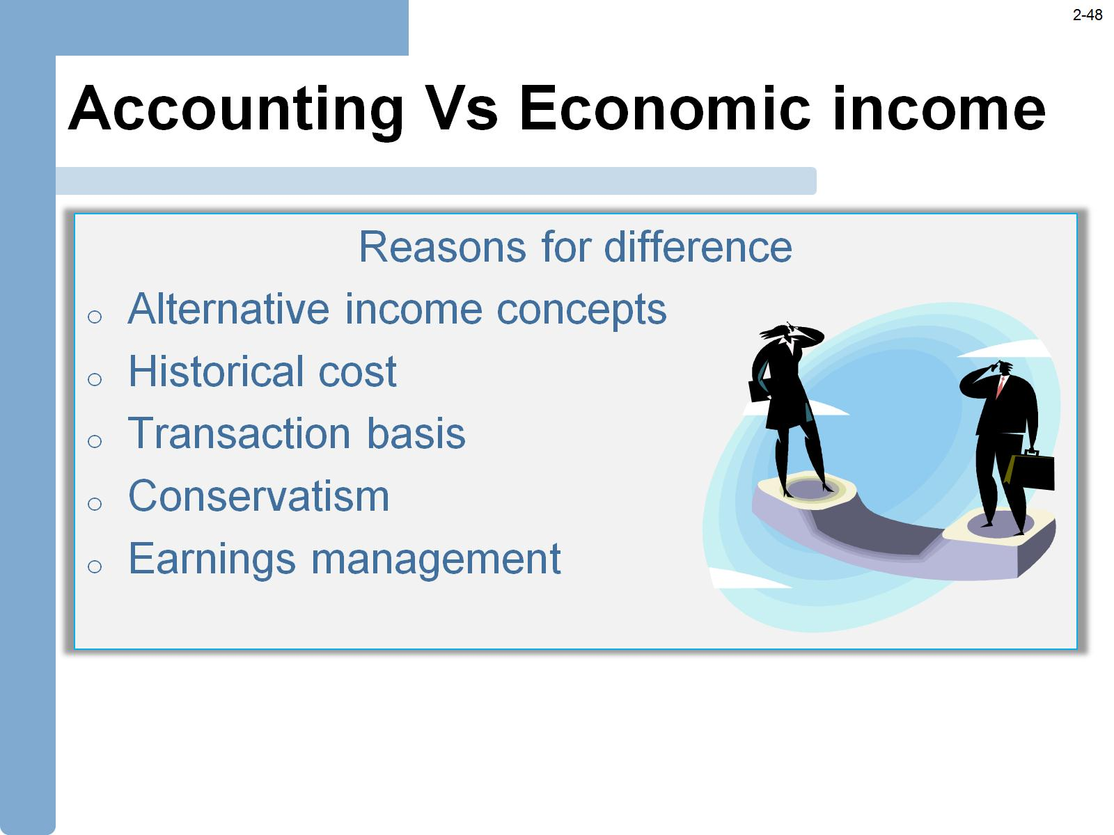
Accounting Vs Economic income
Λογιστικό Έναντι Οικονομικού Εισοδήματος
Λόγοι Διαφοράς
• Εναλλακτικές έννοιες του εισοδήματος
• Ιστορικό κόστος
• Βάση συναλλαγής
• Συντηρητισμός
• Χειραγώγηση κερδών

Slide 49
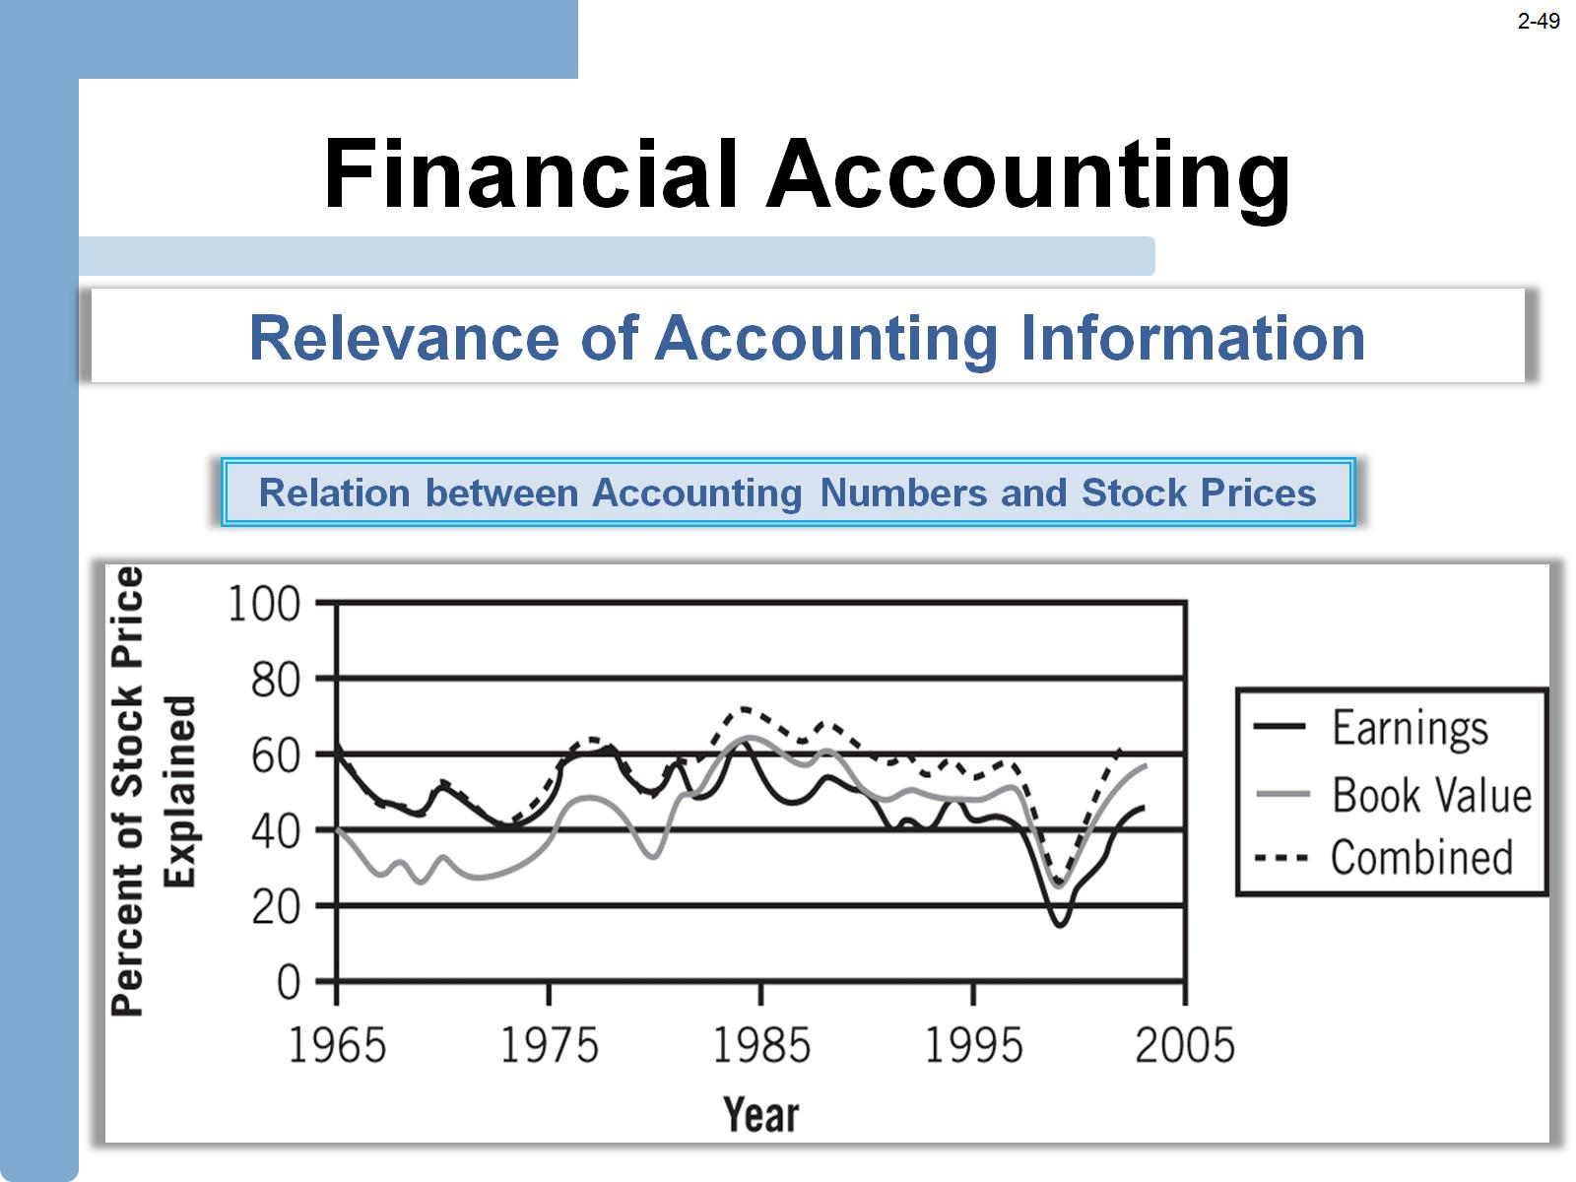
Financial Accounting
Χρηματοοικονομική Λογιστική
Σχετικότητα της Λογιστικής Πληροφόρησης
Σχέση μεταξύ λογιστικών αριθμών και τιμών μετοχών
Κέρδη
Λογιστική Αξία
Συνδυασμένα
Ποσοστό ερμηνευμένης
τιμής μετοχών
Έτος

